Slide 1

《城镇燃气经营安全重大隐患判定标准》
解 读

Slide 2

• 《标准》出台的背景
• 编制《标准》原则
• 《标准》的宣贯
• 燃气行业重要标准规范
• 《城镇燃气经营安全重大隐患判定标 准》解析
目录

Slide 3


《标准》出台的背景
n 为深化城镇燃气管理部门与经营者的学习领悟 ，精准执行住建部《城镇燃气经营安全重大隐患判定标准》 建城规〔2023〕 4号（ 《标准》 ），特此深度剖析 ，旨在强化隐患排查整治 ，筑牢安全防线 ，严防事故。
n 燃气安全 ，系民生之基 ，党和国家高度重视。 习近平总书记多次就燃气安全作出重要指示 ，强调汲取教 训 ，全面排查 ，力防突发 ，确保人民生命财产安全。
n 响应党中央、 国务院号召 ，国务院安委会发布《全国城镇燃气安全专项整治工作方案》（ 《方案》 ） ， 掀起 “大排查、 大整治”热潮。 为落实精神 ，减少重特大事故 ，住建部依据《方案》分工 ，借鉴多方经 验 ，精心制定《标准》 ，以行政规范形式发布 ，旨在引导精准辨识燃气经营隐患 ，并依法督促整改 ，守 护民众安全。
n 《标准》的出台 ，是燃气安全治理的重要里程碑 ，必将推动燃气行业迈向更加安全、 稳定的发展轨道。

Slide 4




《标准》 出台的背景
n 为深化城镇燃气管理部门与
经营者的学习领悟 ，精准执 行住建部《城镇燃气经营安 全重大隐患判定标准》建城 规〔2023〕 4号（ 《标
准》 ），特此深度剖析 ，旨
在强化隐患排查整治 ，筑牢 安全防线 ，严防事故。
n 燃气安全 ，系民生之基 ，党 和国家高度重视。 习近平总 书记多次就燃气安全作出重 要指示 ，强调汲取教训 ，全 面排查 ，力防突发 ，确保人 民生命财产安全。 | n 响应党中央、 国务院号召 ，国务 院安委会发布《全国城镇燃气安 全专项整治工作方案》（ 《方 案》 ），掀起“大排查、大整治” 热潮。为落实精神 ，减少重特大 事故 ，住建部依据《方案》分工 ， 借鉴多方经验 ，精心制定《标 准》 ，以行政规范形式发布 ，旨 在引导精准辨识燃气经营隐患 ， 并依法督促整改 ，守护民众安全。

Slide 5



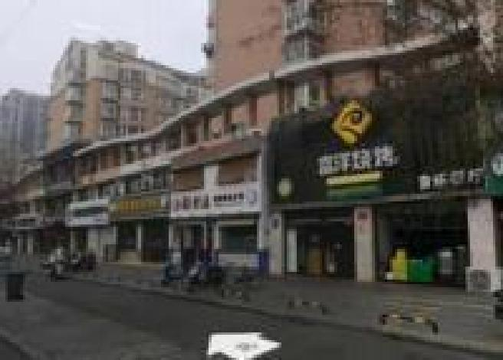
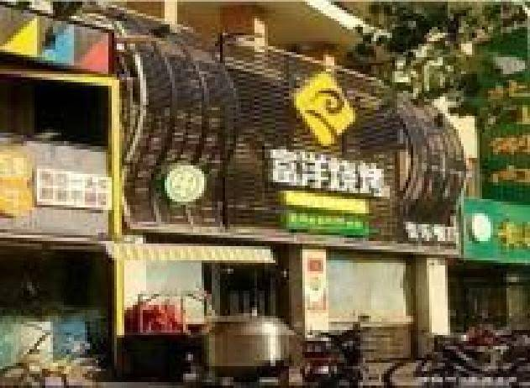
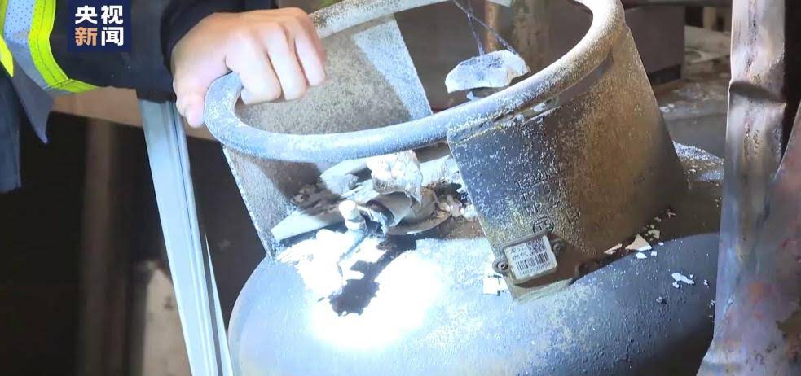
编制《标准》原则
n 《标准》 内容编制 ，总体遵循以下原则 ：
坚持于法有据 ，依照法律法规及标准规范 ，我们将城镇燃气经营环节和企业可能引发的严重安全事故的
违法违纪行为 ，定义为重大隐患状况。
坚持尊重实际 ，深度剖析近年典型事故 ，提炼导致重大灾难的隐患模式。
坚持责任清晰 ，重大隐患的排查治理责任主体清晰 ，燃气经营者与管理部门需各司其职 ，确保责任落地 ， 同时实行闭环管理 ，确保工作实效。

Slide 6




编制《标准》原则
以人为本 ，生命至上 ，此乃安全之根本。 民众生命财产安全 ，为工作之核心 ，不容丝毫懈怠。 安全生产 ，须凝聚群众之力 ，激发全民热情与活力。
安全第一 ，乃燃气行业之核心价值。安全 ，系生存发展之基石 ，生命财产安全 ，尤其生命安 全 ，至高无上。发展生产 ，安全必先行 ，此理坚定不移。
燃气同仁 ，应秉持现代文明之理念 ，珍视自我 ，亦尊重他人。摒弃冷漠 ，视安全为己任 ，以 人为本 ，生命至上之价值观 ，须内化于心 ，外化于行。
如此 ，燃气行业安全可期 ，民众福祉得以保障 ，社会和谐稳定可期。

Slide 7
《标准》的宣贯
n《标准》犹如锋锐之剑 ，精准斩断重大风险隐患 ，其贯彻实施 ，实为燃气安全之基石构建。各 地城镇燃气管理部门应借燃气安全专项整治之东风 ，并力推进 ，深入宣贯《标准》 ，细致解析 其内涵 ，使燃气经营者深谙其要义 ，精准施策 ，排查隐患 ，共筑安全生产与城镇燃气安全的坚 固屏障。
n《标准》作为燃气安全监管之核心工具 ，管理部门应紧握其权柄 ，对燃气经营主体及从业人员 实施专业培训 ，确保《标准》全面渗透至燃气经营之每一细节 ，每一流程 ，每一岗位 ，发挥其 捍卫燃气安全的强大效能。
n遵循《方案》之导向 ，我们应全面铺开燃气经营安全隐患排查治理之网络 ，以《标准》为镜鉴 ， 既审视设施设备之缺陷 ，又洞察制度管理及人为因素之短板 ，双轨并行 ，全面提升燃气经营之
规范化、标准化水准 ，共筑燃气安全之铜墙铁壁 ，迈向持久安全之康庄大道。

Slide 8
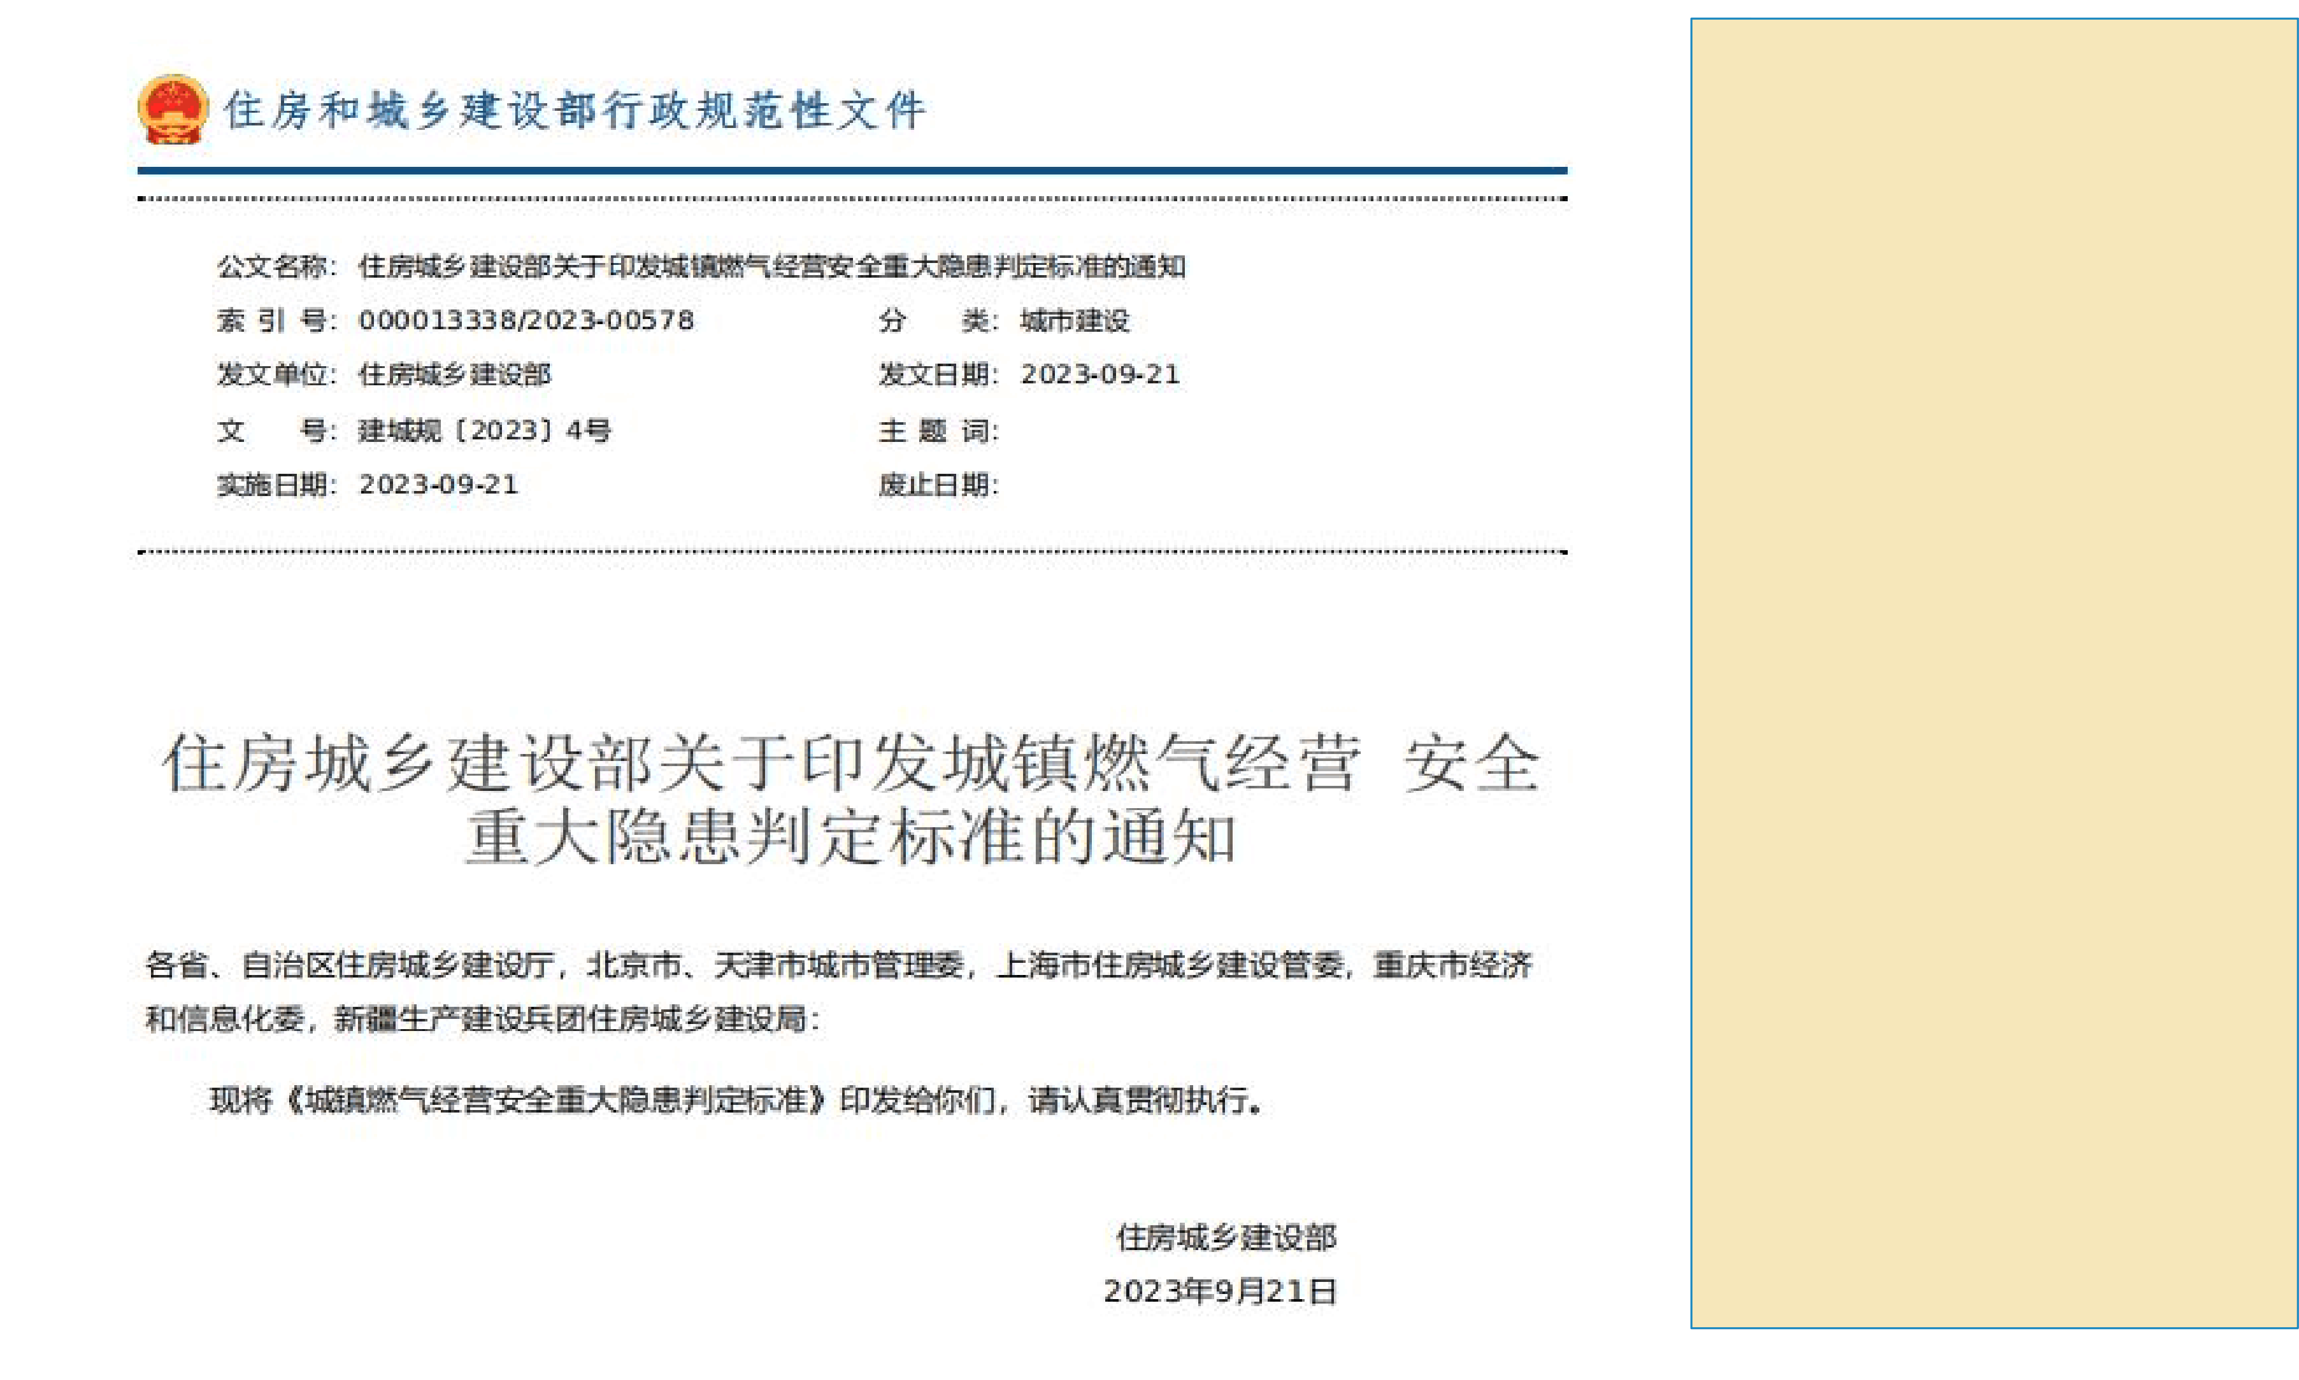
明确危害程度较大、可能 导致群死群伤或造成重大 经济损失的隐患。
共6类，21项内容
1.燃气经营者在安全生产 管理中的重大隐患；
2.燃气经营者在燃气厂站 安全管理中的重大隐患；
3.燃气经营者在燃气管道 和调压设施安全管理中的 重大隐患；
4.燃气经营者在气瓶安全 管理中的重大隐患；
5.燃气经营者供应不具有 标准要求警示性臭味燃气 的重大隐患；
6.燃气经营者在对燃气用 户进行安全检查时不按规 定采取书面告知用户整改 等措施的重大隐患。

Slide 9

燃气行业重要标准规范
《实施工程建设强制性标准监督规定》 (建设部令第81 号)
《燃气工程项目规范》GB55009-2021
《城镇燃气设计规范》 GB 50028-2006（2020年版）
《建筑设计防火规范》GB50016-2014（2018版）
《汽车加油加气加氢站技术标准》GB50156-2021
《液化石油气供应工程设计规范》GB51142-2015
《城镇燃气室内工程施工与质量验收规范》 CJJ94-2009
《城镇燃气输配工程施工及验收标准 》GB/T 51455-2023
《城镇燃气设施运行、维护和抢修安全技术规程》 CJJ51-2016
《石油化工可燃气体和有毒气体检测报警设计标准》GB/T 50493-2019
《城镇燃气报警控制系统技术规程》 CJJ/T146-2011 《城镇燃气标志标准》 CJJ/T153-2010
《危险化学品企业特殊作业安全规范》GB 30871-2022

Slide 10
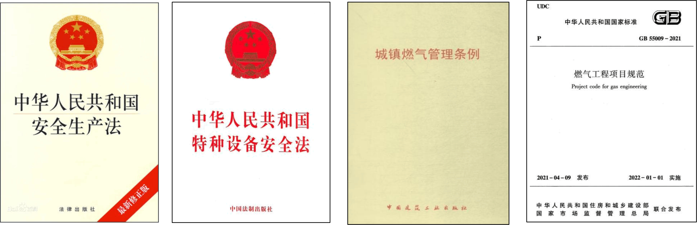
《城镇燃气经营安全重大隐患判定标准》解析
n 第一条 为指导各地加强城镇燃气安全风险管控和隐患排查治理 ，防范重特大事故发生 ， 切实保护人民群众生命财产安全 ，根据《中华人民共和国安全生产法》《中华人民共和国 特种设备安全法》《城镇燃气管理条例》等法律法规及《燃气工程项目规范》等标准规范。

Slide 11
《城镇燃气经营安全重大隐患判定标准》解析
n 第二条 本标准所称重大隐患 ，是指燃气经营者在生产经营过程中 ，存在的危害程度较大、 可能导致
群死群伤或造成重大经济损失的隐患。
〖解读〗（ 1/2 ）
对重大隐患进行了解释。 与煤矿、 非煤矿山、 危险化学品、 交通运输(含道路、 铁路、 民航、 水上交通 运输)、 建筑施工(含隧道施工)、 消防、 渔业船舶、 工贸等其他重点行业领域重大隐患标准表述一致。 《中华人民共和国安全生产法》 第一百一十八条 ：本法规定的生产安全一般事故 、 较大事故 、 重大事故 、 特别重大事故的划分标准由国务院规定 。 国务院应急管理部门和其他负有安全生产 监督管理职责的部门应当根据各自的职责分工 ，制定相关行业 、 领域重大危险源的辨识标准和 重大事故隐患的判定标准。

Slide 12
《城镇燃气经营安全重大隐患判定标准》解析
n 第二条 本标准所称重大隐患 ，是指燃气经营者在生产经营过程中 ，存在的危害程度较大、 可能导致
群死群伤或造成重大经济损失的隐患。
〖解读〗（ 2/2 ）
《生产安全事故报告和调查处理条例》第三条
根据生产安全事故(以下简称事故)造成的人员伤亡或者直接经济损失 ，事故一般分为以下等级 ：
(一)特别重大事故 ，是指造成30人以上死亡 ，或者100人以上重伤(包括急性工业中毒 ，下同) ，或者1 亿元以上直接经济损失的事故 ；(二)重大事故 ，是指造成10人以上30人以下死亡 ，或者50人以上100 人以下重伤 ，或者5000万元以上1亿元以下直接经济损失的事故 ；(三)较大事故 ，是指造成3人以上10 人以下死亡 ，或者10人以上50人以下重伤 ，或者1000万元以上5000万元以下直接经济损失的事故 ； (四)一般事故 ，是指造成3人以下死亡 ，或者10人以下重伤 ，或者1000万元以下直接经济损失的事故。
国务院安全生产监督管理部门可以会同国务院有关部门 ，制定事故等级划分的补充性规定。

Slide 13

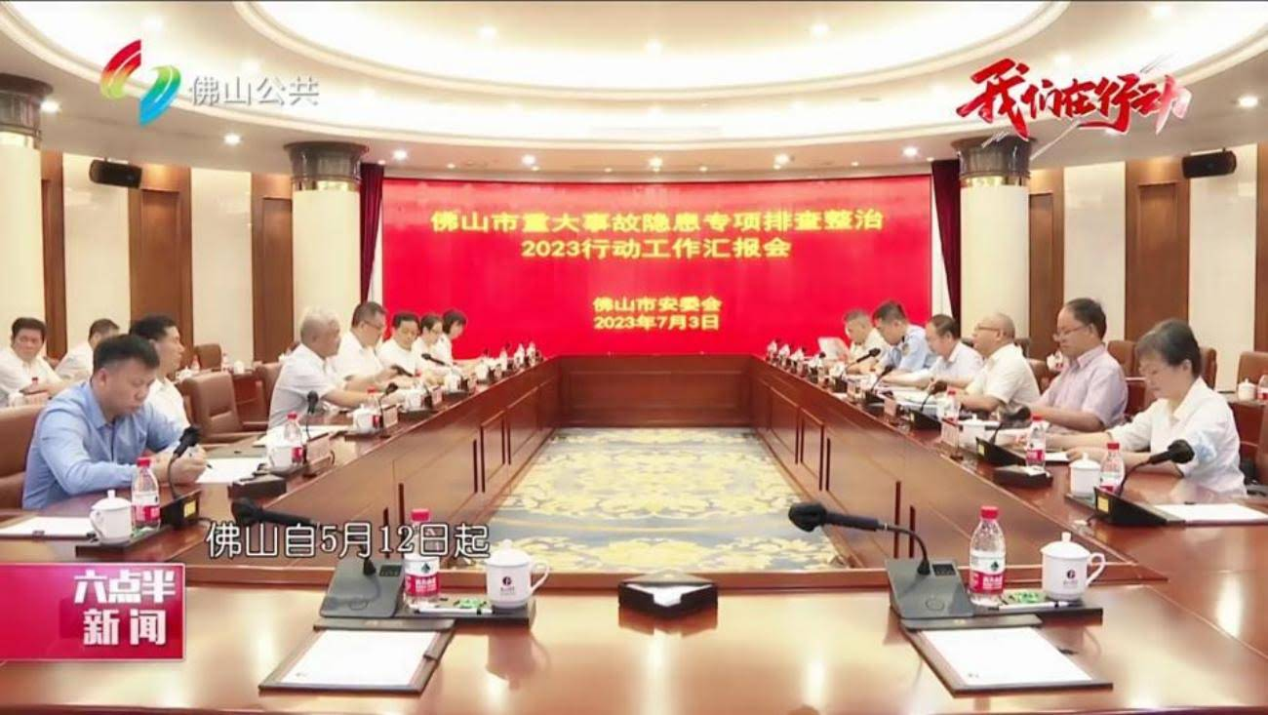
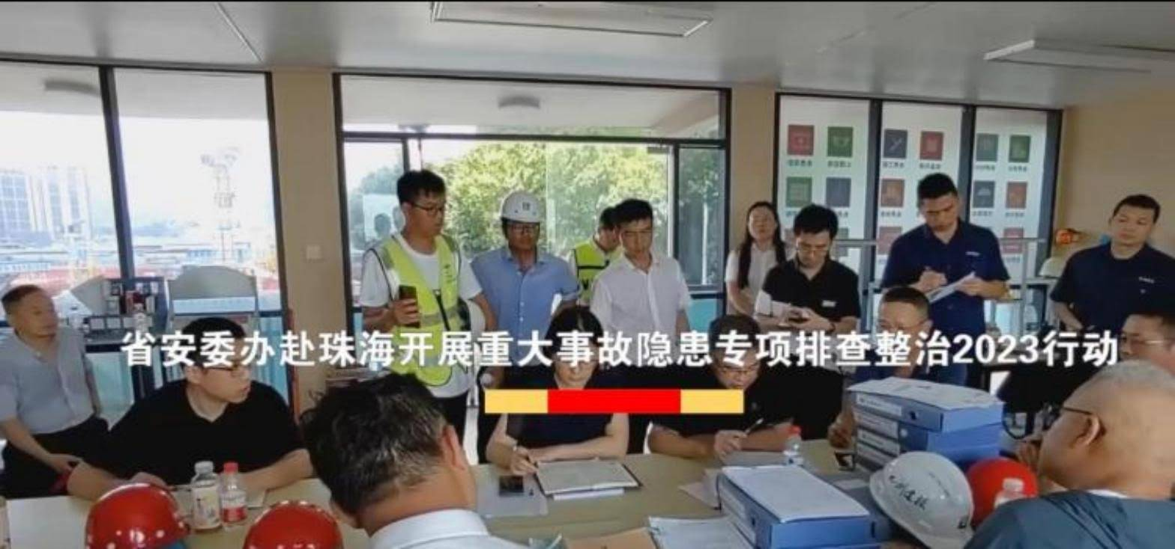
《城镇燃气经营安全重大隐患判定标准》解析
n 第三条 县级及以上地方人民政府城镇燃气管理部门在开展燃气安全监督管理工作中 ，可依照本标准识
别、认定城镇燃气经营安全重大隐患 ，并依法依规督促燃气经营者落实隐患整改责任、 及时消除隐患。
〖解读〗
说明了标准可供使用的部门及工作领域;
〖思考〗 重大的指导性变革。 从以前隐患等级分类原则: “损失+整改难度”双维度 ，变成以 “损失”单维
度 ，更有利于分类分级 ，更容易达成行业共识。 也为燃气企业制定隐患分类清单(表)给出了指导方向。

Slide 14
《城镇燃气经营安全重大隐患判定标准》解析
n 第四条 燃气经营者在建立健全安全生产管理制度中 ，有下列情形之一的 ，判定为重大事故隐患:（ 5种）
（ 一 ）未取得燃气经营许可证从事燃气经营活动 ；
检查要点 1.查燃气经营许可证 ； | 判定标准 无燃气经营许可证 ，构成重大隐患。 | 相关参考依据
2.查燃气经营许可证 ，是否超 期 ； | 有燃气经营许可证 ，超期未延续 ，构成重大隐患。 | 【依据】《城镇燃气管理条例》第十五
3.查燃气经营企业的经营类别、 经营区域 ； | 有燃气经营许可证 ，经营类别、经营区域超出许可范 围。如经营类别为管道燃气 ，经营瓶装燃气或汽车加 气站 ；管道燃气企业超出许可证载明的经营区域边界。 | 条 ：国家对燃气经营实行许可证制度。 〖解读〗《燃气经营许可证管理办法》 建城规〔2019〕 2号第二条 ：从事燃气 经营活动的 ，应当依法取得燃气经营许 可 ，并在许可事项规定的范围内经营。
4.查燃气经营许可证副本年检 | 无年检记录或年检结论不合格。

Slide 15
《城镇燃气经营安全重大隐患判定标准》解析
n 第四条 燃气经营者在建立健全安全生产管理制度中 ，有下列情形之一的 ，判定为重大事故隐患:（ 5种）
（ 二 ）未建立安全风险分级管控制度 ；
检查要点 1.查安全风险分级管控制度 ； 2.查安全风险分级管控制度 的内容。 | 判定标准 未建立安全风险分级管控制度 ，构成重大隐患。 安全风险分级管控制度内容不符合要求 ，构成重 大隐患。 | 相关参考依据 【依据】 《中华人民共和国安全生产 法》 第四十一条 ：生产经营单位应当 建立安全风险分级管控制度 ，按照安 全风险分级采取相应的管控措施。 〖解读〗《生产过程危险和有害因素分类 与代码》（ GB/T13861 ） 《 企业职工伤亡事故分类标准》（ GB 6441 ）

Slide 16
《城镇燃气经营安全重大隐患判定标准》解析
n 第四条 燃气经营者在建立健全安全生产管理制度中 ，有下列情形之一的 ，判定为重大事故隐患:（ 5种）
（ 三 ）未建立事故隐患排查治理制度 ；
检查要点 1.查事故隐患排查治理制度 ； 2.查事故隐患排查治理制度 内容。 | 判定标准 未建立事故隐患排查治理制度 ，构成重大隐患。 事故隐患排查治理制度内容不符合要求 ，构成重 大隐患。 | 相关参考依据 【依据】《中华人民共和国安全生产 法》 第四十一条 ：生产经营单位应当 建立健全并落实生产安全事故隐患排 查治理制度 ，采取技术 、 管理措施 ， 及时发现并消除事故隐患。 〖解读〗《安全生产事故隐患排查治 理暂行规定》（ 安监总局令（ 2007 ） 第16号 ） 《广东省生产安全事故隐患排查治理 办法》 （ 粤府办 〔2015〕 55 号 ）

Slide 17
《城镇燃气经营安全重大隐患判定标准》解析
n 第四条 燃气经营者在建立健全安全生产管理制度中 ，有下列情形之一的 ，判定为重大事故隐患:（ 5种）
（ 四 ）未制定生产安全事故应急救援预案 ；
检查要点 1.查生产安全事故应急救援预 案 ； | 判定标准 未制定生产安全事故应急救援预案 ，构成重大隐患。 | 相关参考依据 【依据】《中华人民共和国安全生产法》
2.查生产安全事故应急救援预 案内容 ； | 1.内容不符合要求 ，构成重大隐患 ；2.未经专家评审 并确认 ，构成重大隐患 ；3.逾期未评估修订 ，构成重 大隐患。 | 第八十一条 ：生产经营单位应当制定本 单位生产安全事故应急救援预案 ，与所 在地县级以上地方人民政府组织制定的 生产安全事故应急救援预案相衔接 ，并 定期组织演练。 〖解读〗《 生产经营单位生产安全事故 应急预案编制导则 》（ GB/T29639-
3.查生产安全事故应急救援预 案备案证明材料 ； | 1.未到燃气主管部门或应急管理部门备案 ，取得备案 证明 ，构成重大隐患。 | 2016 ） 〖解读〗《生产安全事故应急预案管 理办法》 (应急管理部令第2号 ）

Slide 18
《城镇燃气经营安全重大隐患判定标准》解析
n 第四条 燃气经营者在建立健全安全生产管理制度中 ，有下列情形之一的 ，判定为重大事故隐患:（ 5种）
（ 五 ）未建立对燃气用户燃气设施的定期安全检查制度。
检查要点 | 判定标准 | 相关参考依据
1.查管道燃气用户燃气设施的定 | 未建立对管道燃气用户燃气设施的定期安全检查制度 ，
期安全检查制度 ； | 构成重大隐患。 | 【依据】《城镇燃气管理条例》第十七条 ：燃气
2.查管道燃气用户燃气设施的定 期安全检查制度内容 ； 3.查管道燃气用户燃气设施的定 期安全检查记录 ； | 检查频次不满足法规规范要求、无隐患消除相关规定 ， 构成重大隐患。 无检查记录 ，构成重大隐患。 | 经营者应当向燃气用户持续、稳定、安全供应符 合国家质量标准的燃气 ，指导燃气用户安全用气、 节约用气 ，并对燃气设施定期进行安全检查。 〖解读〗《广东省燃气管理条例》第二十二条 ： 燃气经营者应当对燃气用户使用的燃气计量装置、
4.查瓶装液化石油气用户燃气设 施的定期安全检查制度 ； 5.查瓶装液化石油气用户燃气设 施的定期安全检查制度内容 ； | 未建立对瓶装液化石油气用户燃气设施的定期安全检查 制度 ，构成重大隐患。 检查频次不满足法规规范要求、无隐患消除相关规定 ， 构成重大隐患。 | 燃气管道及其附属设施、气瓶以及连接管、调压 阀等配件进行入户安全检查 ，建立安全检查档案 ， 档案保存时间不少于二年。入户安全检查不得弄 虚作假。 〖解读〗燃气经营者应当每年为燃气用户免费提
6.查瓶装液化石油气用户燃气设 施的定期安全检查记录。 | 无检查记录 ，构成重大隐患。 | 供至少一次入户安全检查。

Slide 19
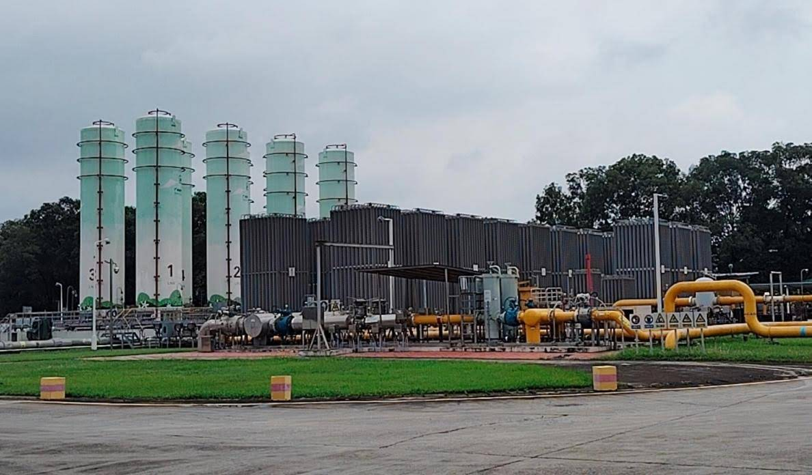
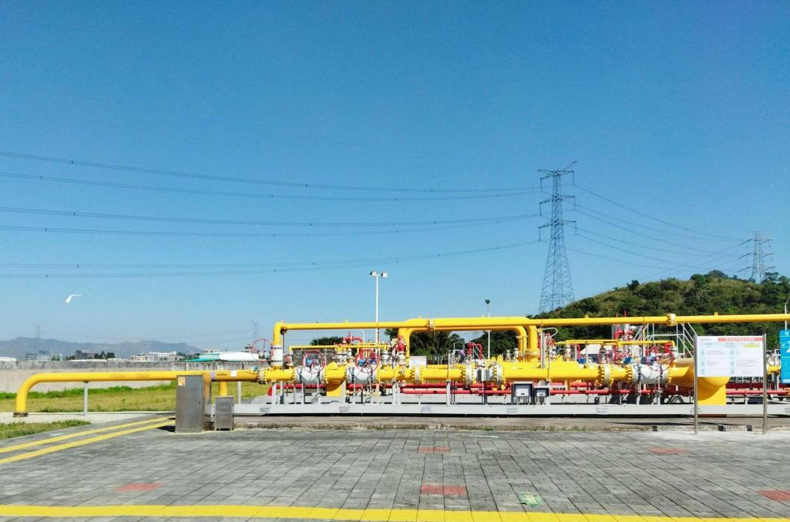

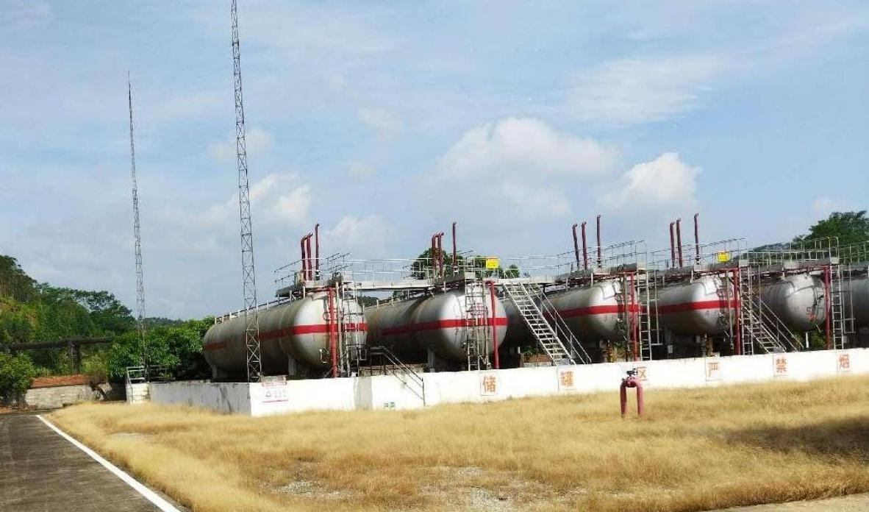
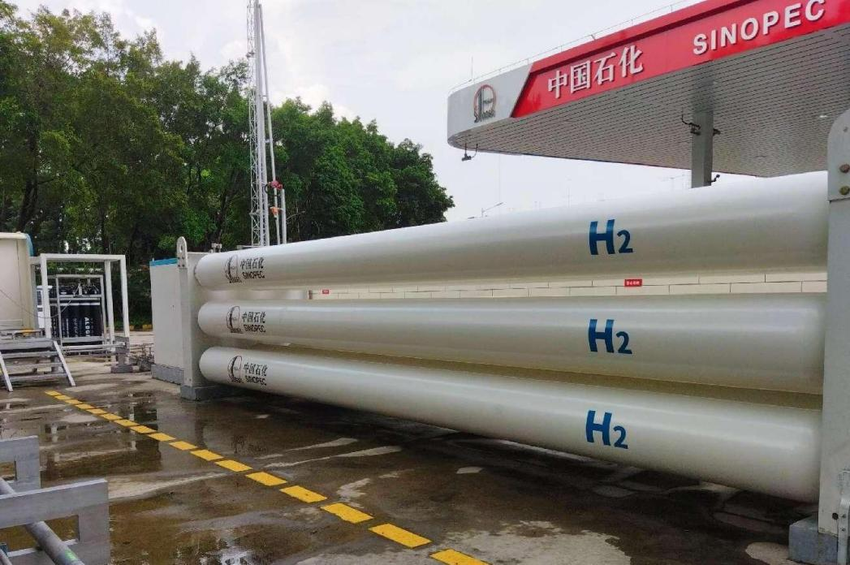
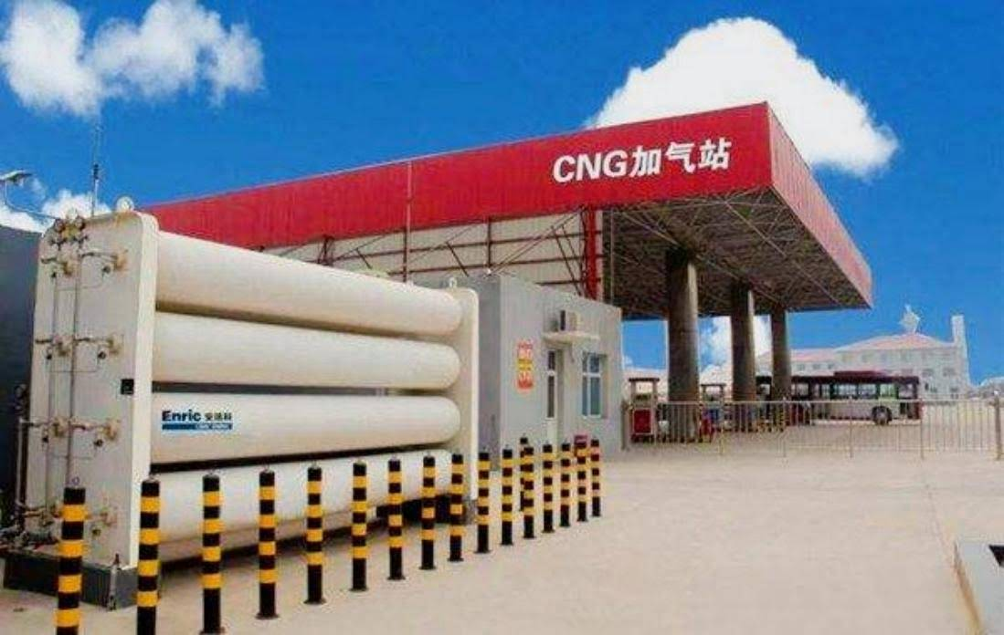
《城镇燃气经营安全重大隐患判定标准》解析
LNG气化站
天然气门站
LNG接收站
液化气站
加氢站
CNG加气站

Slide 20
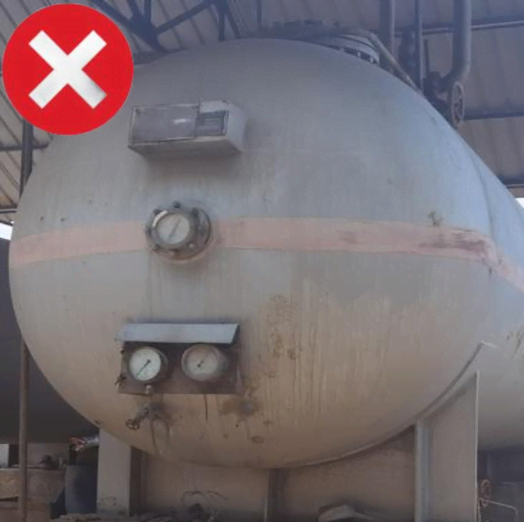
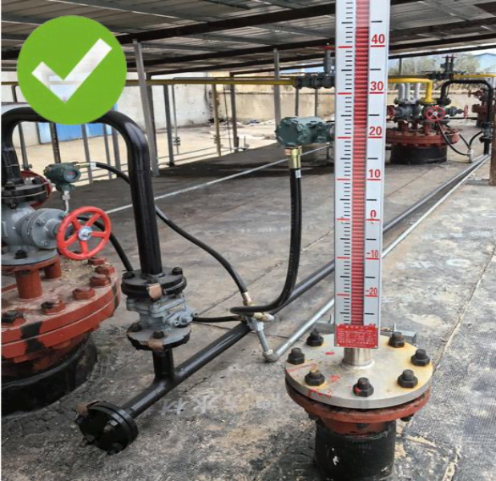
《城镇燃气经营安全重大隐患判定标准》解析
n 第五条 燃气经营者在燃气厂站安全管理中 ，有下列情形之一的 ，判定为重大隐患 ：（ 5种）
（ 一 ）燃气储罐未设置压力 、 罐容或液位显示等监测装置 ，或不具有超限报警功能 ；
1 .液化天然气储配站或气化站 、 液化石油气供应站 、 LNG汽车加气站
检查要点 （ 1 ）查现场储罐本体压 力表（量程、 精度等级） 、液位计设置情况 ； | 判定标准 1.未设置压力表或液位计的 ，构成重大隐患 |  | 相关参考依据 【依据】《燃气工程项目规范》第 4.3.2 条 ：燃 气储罐应设置压力、温度、罐容或液位显示等监 测装置 ，并应具有超限报警功能。液化天然气常 压储罐应设置密度监测装置。燃气储罐应设置安 全 泄放装置。 〖解读〗《液化石油气供应工程设计规范》 GB51142-2015第12.3.1条 ：液化石油气储罐检 测仪表的设置应符合下列规定 ： 1 应设置就地显示的液位计、压力表 ；

Slide 21
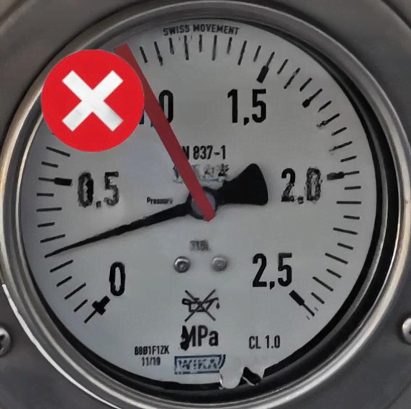
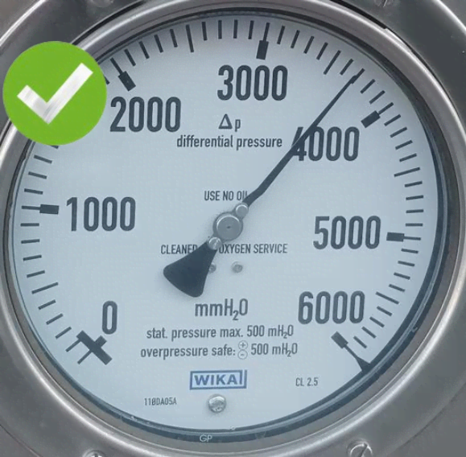
《城镇燃气经营安全重大隐患判定标准》解析
n 第五条 燃气经营者在燃气厂站安全管理中 ，有下列情形之一的 ，判定为重大隐患 ：（ 5种）
（ 一 ）燃气储罐未设置压力 、 罐容或液位显示等监测装置 ，或不具有超限报警功能 ；
1 .液化天然气储配站或气化站 、 液化石油气供应站 、 LNG汽车加气站
检查要点 （ 1 ）查现场储罐本体压 力表（量程、 精度等级） 、液位计设置情况 ； | 判定标准 2.压力表的量程（ 1.5-3倍最大工作压力 ）、 精度等级（不低于1.6级）不满足要求 ，不构 成重大隐患 ，须立即整改。 |  | 相关参考依据 【依据】《固定式压力容器安全技术监察规程》 TSG 21-2016第9.2.1.1条 ：压力表选用 ： (1)选用的压力表 ，应当与压力容器内的介质相 适应 ；(2)设计压力小于 1.6MPa 压力容器使用 的压力表的精度不得低于 2.5 级 ，设计压力大于 或者等于 1.6MPa 压力容器使用的压力表的精 度不得低于 1.6 级 ； (3)压力表表盘刻度极限值应当为工作压力的 1.5 倍～3.0 倍。

Slide 22
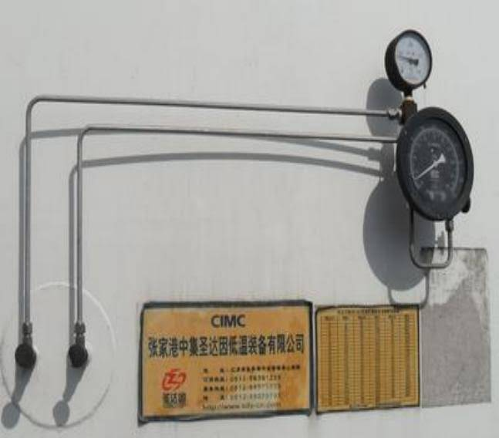
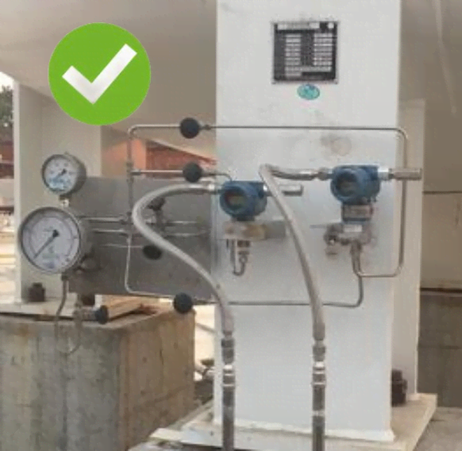

《城镇燃气经营安全重大隐患判定标准》解析
n 第五条 燃气经营者在燃气厂站安全管理中 ，有下列情形之一的 ，判定为重大隐患 ：（ 5种）
（ 一 ）燃气储罐未设置压力 、 罐容或液位显示等监测装置 ，或不具有超限报警功能 ；
1 .液化天然气储配站或气化站 、 液化石油气供应站 、 LNG汽车加气站
检查要点 （ 2 ）查储罐压力表、 液 位计的设置形式 ； | 判定标准 未设置压力、 液位远传装置的 ，构成重大隐 患 |  | 相关参考依据 【依据】《燃气工程项目规范》第 4.3.2 条 ：燃 气储罐应设置压力、温度、罐容或液位显示等监 测装置 ，并应具有超限报警功能。液化天然气常 压储罐应设置密度监测装置。燃气储罐应设置安 全 泄放装置。 〖解读〗《液化石油气供应工程设计规范》 GB51142-2015第12.3.1条 ：液化石油气储罐检 测仪表的设置应符合下列规定 ：3 应设置远传 显示的液位计和压力表 ，且应设置液位上、 下 限报警装置和压力上限报警装置 ；

Slide 23
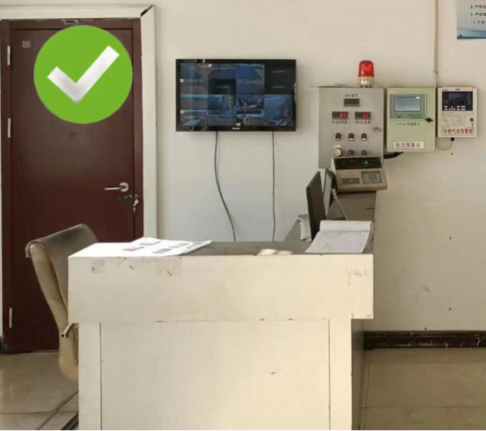
《城镇燃气经营安全重大隐患判定标准》解析
n 第五条 燃气经营者在燃气厂站安全管理中 ，有下列情形之一的 ，判定为重大隐患 ：（ 5种）
（ 一 ）燃气储罐未设置压力 、 罐容或液位显示等监测装置 ，或不具有超限报警功能 ；
1 .液化天然气储配站或气化站 、 液化石油气供应站 、 LNG汽车加气站
检查要点 （ 3 ）查储罐压力、 液位 监测装置超限报警功能 ； | 判定标准 无压力、 液位远传信号接收、 显示、 超限声 光报警装置的 ，构成重大隐患 | 相关参考依据 【依据】《燃气工程项目规范》第 4.3.2 条 ：燃 气储罐应设置压力、温度、罐容或液位显示等监 测装置 ，并应具有超限报警功能。液 化天然气 常压储罐应设置密度监测装置。燃气储罐应设置 安全 泄放装置。 〖解读〗《液化石油气供应工程设计规范》 GB51142-2015第12.3.1条 ：液化石油气储罐检 测仪表的设置应符合下列规定 ：3 应设置远传 显示的液位计和压力表 ，且应设置液位上、 下 限报警装置和压力上限报警装置 ；

Slide 24
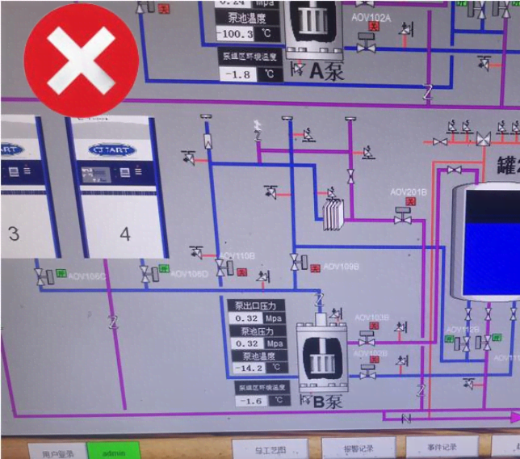
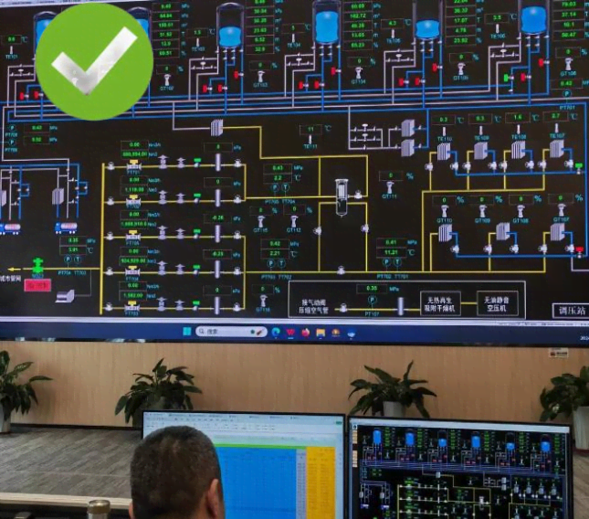
《城镇燃气经营安全重大隐患判定标准》解析
n 第五条 燃气经营者在燃气厂站安全管理中 ，有下列情形之一的 ，判定为重大隐患 ：（ 5种）
（ 一 ）燃气储罐未设置压力 、 罐容或液位显示等监测装置 ，或不具有超限报警功能 ；
1 .液化天然气储配站或气化站 、 液化石油气供应站 、 LNG汽车加气站
检查要点 （ 4 ）查压力、 液位监测 及报警装置安装场所。 | 判定标准 压力、 液位监测装置未安装在有人值守场所 ， 构成重大隐患 |  | 相关参考依据 【依据】《燃气工程项目规范》第 4.3.2 条 ：燃 气储罐应设置压力、温度、罐容或液位显示等监 测装置 ，并应具有超限报警功能。液化天然气常 压储罐应设置密度监测装置。燃气储罐应设置安 全 泄放装置。 〖解读〗《液化石油气供应工程设计规范》 GB51142-2015第12.3.5条 ：4 可燃气体报警控 制系统的指示报警设备应设在值班室或仪表间等 有值班人员的场所。

Slide 25
《城镇燃气经营安全重大隐患判定标准》解析
n 第五条 燃气经营者在燃气厂站安全管理中 ，有下列情形之一的 ，判定为重大隐患 ：（ 5种）
（ 一 ）燃气储罐未设置压力 、 罐容或液位显示等监测装置 ，或不具有超限报警功能 ；
1 .液化天然气储配站或气化站 、 液化石油气供应站 、 LNG汽车加气站
检查要点 （ 5 ）查压力表检定或校 准证书 | 判定标准 压力表超期未检（检验有效期6个月 ），构成 重大隐患。 | 相关参考依据 【依据】《弹性元件式一般压力表、压力真空表 和真空表检定规程》JJG 52-2013第 7.5 条 ：检 定周期 ：压力表的检定周期可根据使用环境及使 用频繁程度确定,一般不超过6个月。 《固定式压力容器安全技术监察规程》TSG 21- 2016第9.2.1.2 条 ：压力表检定 ：压力表的检定 和维护应当符合国家计量部门的有关规定 ，压力 表安装前应当进行检定 ，在刻度盘上应当划出指 示工作压力的红线 ，注明下次检定日期。压力表 检定后应当加铅封。

Slide 26
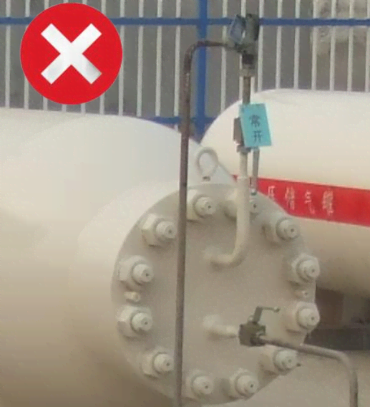
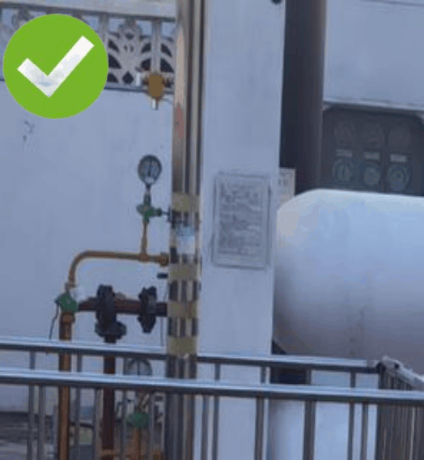
《城镇燃气经营安全重大隐患判定标准》解析
n 第五条 燃气经营者在燃气厂站安全管理中 ，有下列情形之一的 ，判定为重大隐患 ：（ 5种）
（ 一 ）燃气储罐未设置压力 、 罐容或液位显示等监测装置 ，或不具有超限报警功能 ；
2 .压缩天然气供应站 、 CNG汽车加气站
检查要点 （ 1 ）查现场储罐本体压 力表（量程、 精度等级） 设置情况 ； | 判定标准 1.未设置压力表的 ，构成重大隐患 |  | 相关参考依据 【依据】《燃气工程项目规范》第 4.3.2 条 ：燃 气储罐应设置压力、温度、罐容或液位显示等监 测装置 ，并应具有超限报警功能。液化天然气常 压储罐应设置密度监测装置。燃气储罐应设置安 全 泄放装置。 〖解读〗《压缩天然气供应站设计规范》GB 51102-2016第10.1.2条 ：压缩天然气供应站内 流量、压力、温度仪表的设置应符合表10.1.2的 规定。进(出)站管道、容器、进出设备压力控制 及所有压力调节处 。

Slide 27
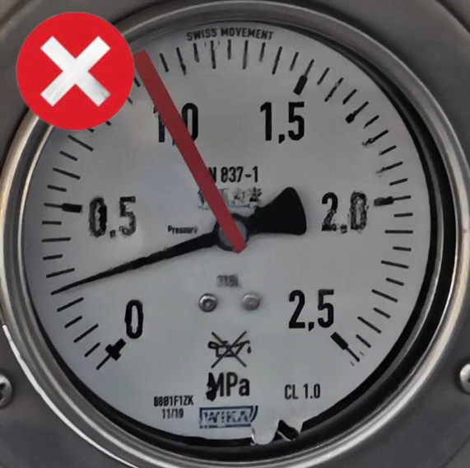
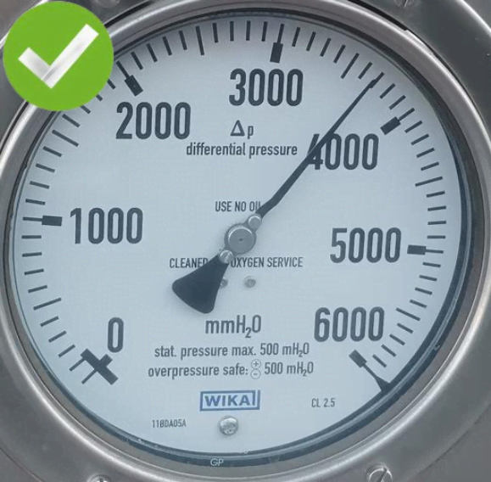
《城镇燃气经营安全重大隐患判定标准》解析
n 第五条 燃气经营者在燃气厂站安全管理中 ，有下列情形之一的 ，判定为重大隐患 ：（ 5种）
（ 一 ）燃气储罐未设置压力 、 罐容或液位显示等监测装置 ，或不具有超限报警功能 ；
2 .压缩天然气供应站 、 CNG汽车加气站
检查要点 （ 1 ）查现场储罐本体压 力表（量程、 精度等级） 设置情况 ； | 判定标准 2.压力表的量程（ 1.5-3倍最大工作压力 ）、 精度等级（不低于1.6级）不满足要求 ，不构 成重大隐患 ，须立即整改 |  | 相关参考依据 【依据】《固定式压力容器安全技术监察规程》 TSG 21-2016第9.2.1.1条 ：压力表选用 ： (1)选用的压力表 ，应当与压力容器内的介质相 适应 ；(2)设计压力小于 1.6MPa 压力容器使用 的压力表的精度不得低于 2.5 级 ，设计压 力大于或者等于 1.6MPa 压力容器使用的压力 表的精度不得低于 1.6 级 ； (3)压力表表盘刻度极限值应当为工作压力的 1.5 倍～3.0 倍。

Slide 28
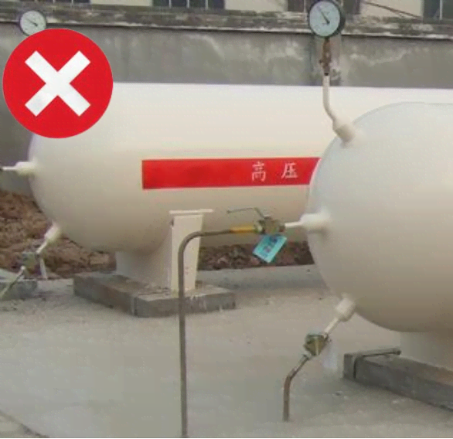
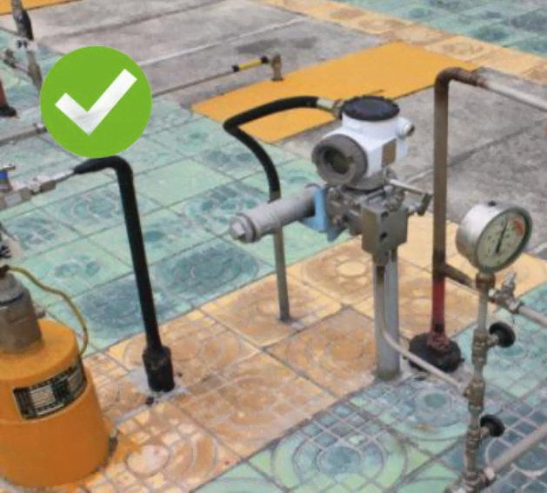
《城镇燃气经营安全重大隐患判定标准》解析
n 第五条 燃气经营者在燃气厂站安全管理中 ，有下列情形之一的 ，判定为重大隐患 ：（ 5种）
（ 一 ）燃气储罐未设置压力 、 罐容或液位显示等监测装置 ，或不具有超限报警功能 ；
2 .压缩天然气供应站 、 CNG汽车加气站
检查要点 （ 2 ）查储罐压力表的设 置形式 ； | 判定标准 未设置压力远传装置的 ，构成重大隐患 |  | 相关参考依据 【依据】《燃气工程项目规范》第 4.3.2 条 ：燃 气储罐应设置压力、温度、罐容或液位显示等监 测装置 ，并应具有超限报警功能。液化天然气常 压储罐应设置密度监测装置。燃气储罐应设置安 全 泄放装置。 〖解读〗《压缩天然气供应站设计规范》GB 51102-2016第10.2.4条 ：压缩天然气供应站的 监测和控制应符合下列规定（ 略）。

Slide 29
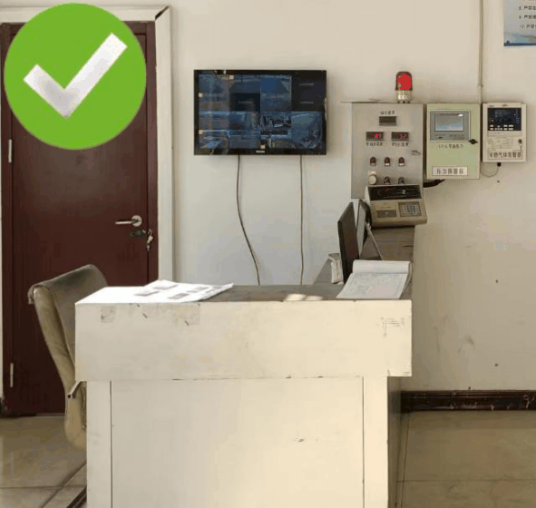
《城镇燃气经营安全重大隐患判定标准》解析
n 第五条 燃气经营者在燃气厂站安全管理中 ，有下列情形之一的 ，判定为重大隐患 ：（ 5种）
（ 一 ）燃气储罐未设置压力 、 罐容或液位显示等监测装置 ，或不具有超限报警功能 ；
2 .压缩天然气供应站 、 CNG汽车加气站
检查要点 （ 3 ）查储罐压力监测装 置超限报警功能 ； | 判定标准 无压力远传信号接收、 显示、 超限声光报警 装置的 ，构成重大隐患 | 相关参考依据 【依据】《燃气工程项目规范》第 4.3.2 条 ：燃 气储罐应设置压力、温度、罐容或液位显示等监 测装置 ，并应具有超限报警功能。液化天然气常 压储罐应设置密度监测装置。燃气储罐应设置安 全 泄放装置。 〖解读〗《压缩天然气供应站设计规范》GB 51102-2016第10.2.4条 ：压缩天然气供应站的 监测和控制应符合下列规定（ 略）。

Slide 30
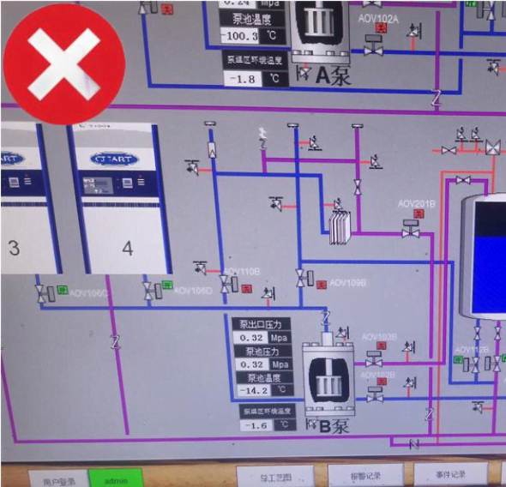
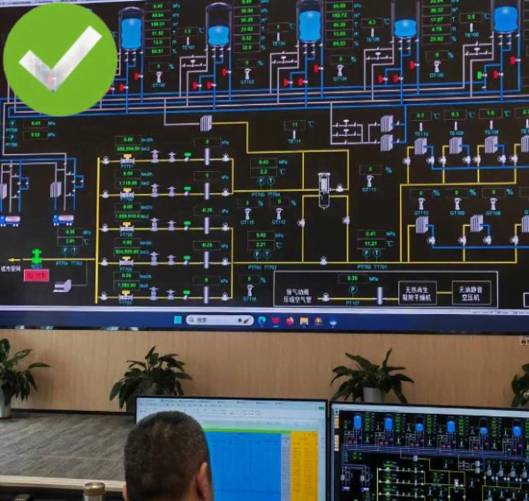
《城镇燃气经营安全重大隐患判定标准》解析
n 第五条 燃气经营者在燃气厂站安全管理中 ，有下列情形之一的 ，判定为重大隐患 ：（ 5种）
（ 一 ）燃气储罐未设置压力 、 罐容或液位显示等监测装置 ，或不具有超限报警功能 ；
2 .压缩天然气供应站 、 CNG汽车加气站
检查要点 （ 4 ）查压力、 液位监测 及报警装置安装场所。 | 判定标准 压力、 液位监测装置未安装在有人值守场所 ， 构成重大隐患 |  | 相关参考依据 【依据】《燃气工程项目规范》第 4.3.2 条 ：燃 气储罐应设置压力、温度、罐容或液位显示等监 测装置 ，并应具有超限报警功能。液化天然气常 压储罐应设置密度监测装置。燃气储罐应设置安 全 泄放装置。 〖解读〗《压缩天然气供应站设计规范》GB 51102-2016第10.2.4条 ：压缩天然气供应站的 监测和控制应符合下列规定（ 略）。

Slide 31
《城镇燃气经营安全重大隐患判定标准》解析
n 第五条 燃气经营者在燃气厂站安全管理中 ，有下列情形之一的 ，判定为重大隐患 ：（ 5种）
（ 一 ）燃气储罐未设置压力 、 罐容或液位显示等监测装置 ，或不具有超限报警功能 ；
2 .压缩天然气供应站 、 CNG汽车加气站
检查要点 （ 5 ）查压力表检定或校 准证书 | 判定标准 压力表超期未检（检验有效期6个月 ），构成 重大隐患。 | 相关参考依据 【依据】《弹性元件式一般压力表、压力真空表 和真空表检定规程》JJG 52-2013第 7.5 条 ：检 定周期 ：压力表的检定周期可根据使用环境及使 用频繁程度确定,一般不超过6个月。 《固定式压力容器安全技术监察规程》TSG 21- 2016第9.2.1.2 条 ：压力表检定 ：压力表的检定 和维护应当符合国家计量部门的有关规定 ，压力 表安装前应当进行检定 ，在刻度盘上应当划出指 示工作压力的红线 ，注明下次检定日期。压力表 检定后应当加铅封。

Slide 32
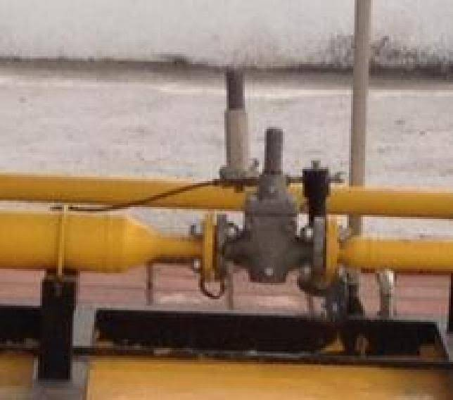
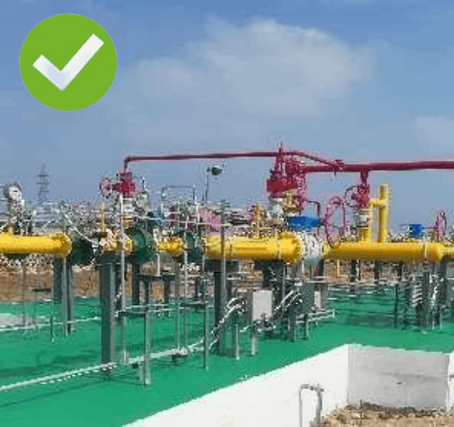
《城镇燃气经营安全重大隐患判定标准》解析
n 第五条 燃气经营者在燃气厂站安全管理中 ，有下列情形之一的 ，判定为重大隐患 ：（ 5种）
（ 二 ）燃气厂站内设备和管道未设置防止系统压力参数超过限值的自动切断和放散装置 ；
1 . 门站 、 厂站式调压站或调压计量站
检查要点 （ 1 ）查调压装置的超压 切断和安全放散设施设 置情况 ； | 判定标准 未设置超压切断或安全放散 ，构成重大隐患 |  | 相关参考依据 【依据】 《 燃 气 工 程 项 目 规 范 》 第 4.2.5 条 ：燃 气 厂站内设备和管道应按防止系统压力参数超过限值 的要求设置自动切断和放散装置 。 放散装置的设置 应保证放散时的安全和卫生 ，不得在建筑物内放散 燃气和其他有害气体 。 〖 解 读 〗 《 城 镇 燃 气 设 计 规 范 》 GB5 0 0 2 8- 2 0 0 6 ( 2 0 2 0 年 版 ) 第 6.5.7 条 、 第 9.2.1 2 条 、 第 9.4.7 条 、 第 9.4.1 0 条 、 第 9.4.1 1 条 、 第 9.4. 1 2 条 、 第 9.4. 1 3 、 第 9.4. 1 5 条 、 第 9.4. 1 6 条 、 第 9.4.2 1 条 。 《 液 化 石 油 气 供 应 工 程 设 计 规 范 》 GB 5 1 1 4 2- 2 0 1 5 第 9.3.5 条 、 第 9.3.7 条 、 第 9.3.9 条 。 《 压 缩 天 然 气 供 应 站 设 计 规 范 》 GB 5 1 1 0 2 - 2 0 1 6 第 6.2.6 条 、 第 6.2.7 条 。

Slide 33
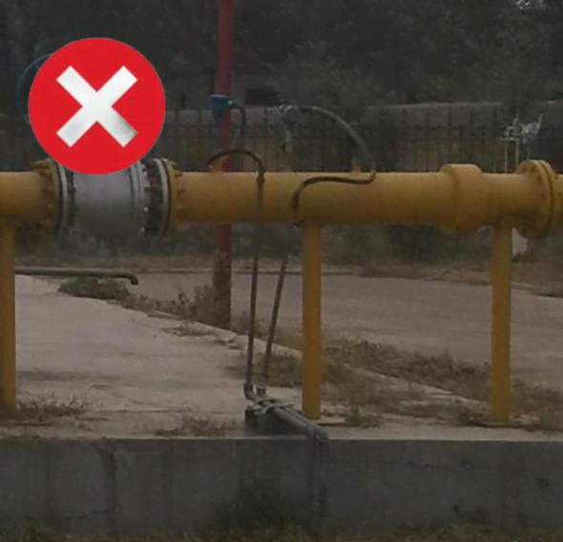
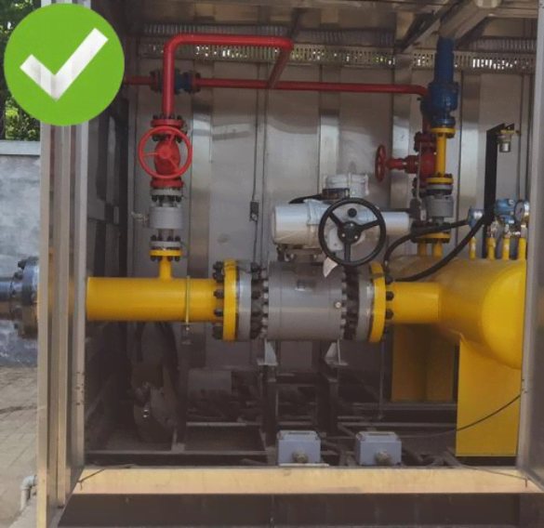
《城镇燃气经营安全重大隐患判定标准》解析
n 第五条 燃气经营者在燃气厂站安全管理中 ，有下列情形之一的 ，判定为重大隐患 ：（ 5种）
（ 二 ）燃气厂站内设备和管道未设置防止系统压力参数超过限值的自动切断和放散装置 ；
1 . 门站 、 厂站式调压站或调压计量站
检查要点 （ 2 ）查进站管道压力超 压自动放散装置设置情 况 ； | 判定标准 进站管道未设置压力超压自动放散装置 ，构 成重大隐患 |  | 相关参考依据 【依据】 《 燃 气 工 程 项 目 规 范 》 第 4.2.5 条 ：燃 气 厂站内设备和管道应按防止系统压力参数超过限值 的要求设置自动切断和放散装置 。 放散装置的设置 应保证放散时的安全和卫生 ，不得在建筑物内放散 燃气和其他有害气体 。 〖 解 读 〗 《 城 镇 燃 气 设 计 规 范 》 GB5 0 0 2 8- 2 0 0 6 ( 2 0 2 0 年 版 ) 第 6.5.7 条 、 第 9.2.1 2 条 、 第 9.4.7 条 、 第 9.4.1 0 条 、 第 9.4.1 1 条 、 第 9.4. 1 2 条 、 第 9.4. 1 3 、 第 9.4. 1 5 条 、 第 9.4. 1 6 条 、 第 9.4.2 1 条 。 《 液 化 石 油 气 供 应 工 程 设 计 规 范 》 GB 5 1 1 4 2- 2 0 1 5 第 9.3.5 条 、 第 9.3.7 条 、 第 9.3.9 条 。 《 压 缩 天 然 气 供 应 站 设 计 规 范 》 GB 5 1 1 0 2 - 2 0 1 6 第 6.2.6 条 、 第 6.2.7 条 。

Slide 34

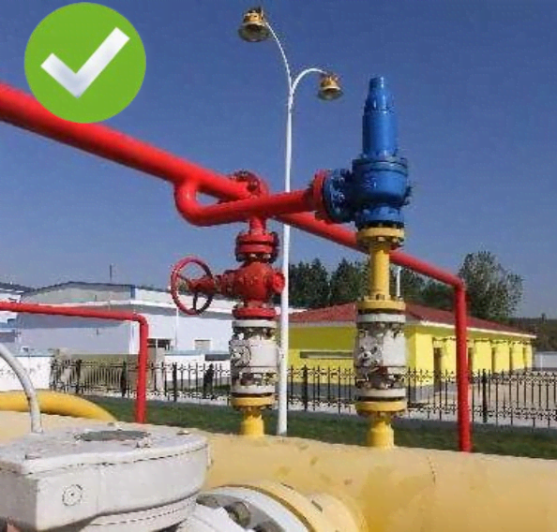
《城镇燃气经营安全重大隐患判定标准》解析
n 第五条 燃气经营者在燃气厂站安全管理中 ，有下列情形之一的 ，判定为重大隐患 ：（ 5种）
（ 二 ）燃气厂站内设备和管道未设置防止系统压力参数超过限值的自动切断和放散装置 ；
1 . 门站 、 厂站式调压站或调压计量站
检查要点 （ 3 ）查压力容器超压安 全放散装置设置情况。 | 判定标准 压力容器未设置超压安全放散装置 ，构成重 大隐患 |  | 相关参考依据 【依据】《燃气工程项目规范》 第 4.2.5 条 ： 燃气厂站内设备和管道应按防止系统压力参 数超过限值的要求设置自动切断和放散装置 。 放散装置的设置应保证放散时的安全和卫生 ， 不得在建筑物内放散燃气和其他有害气体。 〖解读〗 《固定式压力容器安全技术监察规程》 TSG 21-2016第1 .6. 2条 ：安全附件及仪表 压力容器的安全附件 ，包括直接连接在压力 容器上的安全阀 、 爆破片装置 、 易熔塞 、 紧 急切断装置 、 安全联锁装置。

Slide 35
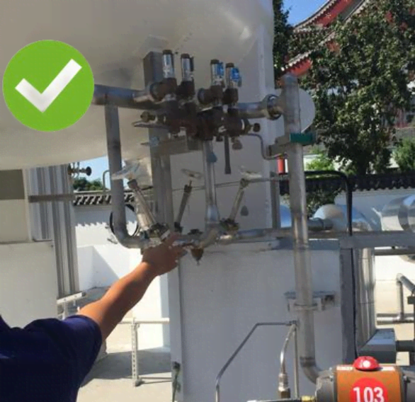
《城镇燃气经营安全重大隐患判定标准》解析
n 第五条 燃气经营者在燃气厂站安全管理中 ，有下列情形之一的 ，判定为重大隐患 ：（ 5种）
（ 二 ）燃气厂站内设备和管道未设置防止系统压力参数超过限值的自动切断和放散装置 ；
2 .液化天然气储配站或气化站
检查要点 （ 1 ）查压力容器（ LNG 储罐、 泵池、 缓冲罐 ） 超压安全放散装置设置 情况 ； | 判定标准 压力容器（ LNG储罐、 泵池、 缓冲罐 ）未设置 超压安全放散装置 ，构成重大隐患 | 相关参考依据 【依据】 《 燃 气 工 程 项 目 规 范 》 第 4.2.5 条 ：燃 气 厂站内设备和管道应按防止系统压力参数超过限值 的要求设置自动切断和放散装置 。 放散装置的设置 应保证放散时的安全和卫生 ，不得在建筑物内放散 燃气和其他有害气体 。 〖 解 读 〗 《 城 镇 燃 气 设 计 规 范 》 GB5 0 0 2 8- 2 0 0 6 ( 2 0 2 0 年 版 ) 第 6.5.7 条 、 第 9.2.1 2 条 、 第 9.4.7 条 、 第 9.4.1 0 条 、 第 9.4.1 1 条 、 第 9.4. 1 2 条 、 第 9.4. 1 3 、 第 9.4. 1 5 条 、 第 9.4. 1 6 条 、 第 9.4.2 1 条 。 《 液 化 石 油 气 供 应 工 程 设 计 规 范 》 GB 5 1 1 4 2- 2 0 1 5 第 9.3.5 条 、 第 9.3.7 条 、 第 9.3.9 条 。 《 压 缩 天 然 气 供 应 站 设 计 规 范 》 GB 5 1 1 0 2 - 2 0 1 6 第 6.2.6 条 、 第 6.2.7 条 。

Slide 36
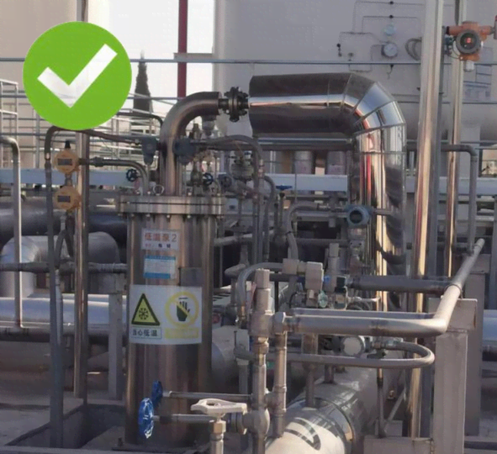
《城镇燃气经营安全重大隐患判定标准》解析
n 第五条 燃气经营者在燃气厂站安全管理中 ，有下列情形之一的 ，判定为重大隐患 ：（ 5种）
（ 二 ）燃气厂站内设备和管道未设置防止系统压力参数超过限值的自动切断和放散装置 ；
2 .液化天然气储配站或气化站
检查要点 （ 2 ）查BOG压缩机、 泵 的超压停机和自动安全 放散装置设置情况 ； | 判定标准 BOG压缩机、 泵未设置超压停机或自动安全放 散装置 ，构成重大隐患 | 相关参考依据 【依据】 《 燃 气 工 程 项 目 规 范 》 第 4.2.5 条 ：燃 气 厂站内设备和管道应按防止系统压力参数超过限值 的要求设置自动切断和放散装置 。 放散装置的设置 应保证放散时的安全和卫生 ，不得在建筑物内放散 燃气和其他有害气体 。 〖 解 读 〗 《 城 镇 燃 气 设 计 规 范 》 GB5 0 0 2 8- 2 0 0 6 ( 2 0 2 0 年 版 ) 第 6.5.7 条 、 第 9.2.1 2 条 、 第 9.4.7 条 、 第 9.4.1 0 条 、 第 9.4.1 1 条 、 第 9.4. 1 2 条 、 第 9.4. 1 3 、 第 9.4. 1 5 条 、 第 9.4. 1 6 条 、 第 9.4.2 1 条 。 《 液 化 石 油 气 供 应 工 程 设 计 规 范 》 GB 5 1 1 4 2- 2 0 1 5 第 9.3.5 条 、 第 9.3.7 条 、 第 9.3.9 条 。 《 压 缩 天 然 气 供 应 站 设 计 规 范 》 GB 5 1 1 0 2 - 2 0 1 6 第 6.2.6 条 、 第 6.2.7 条 。

Slide 37
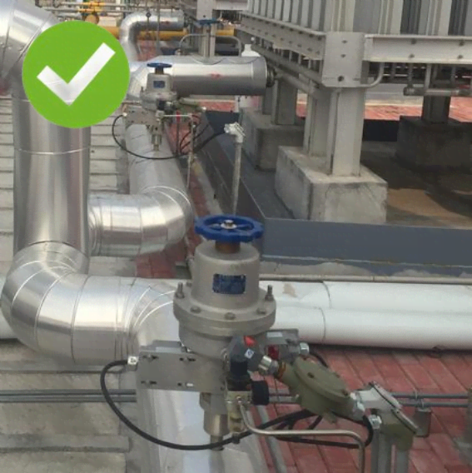
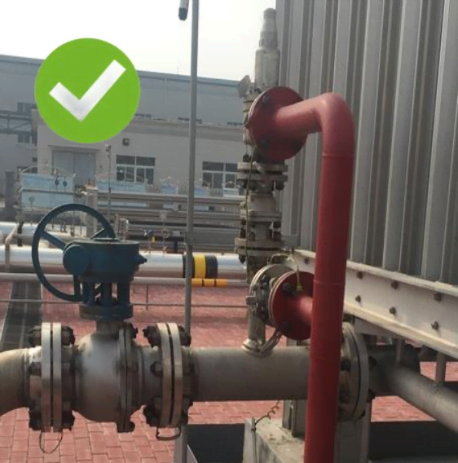
《城镇燃气经营安全重大隐患判定标准》解析
n 第五条 燃气经营者在燃气厂站安全管理中 ，有下列情形之一的 ，判定为重大隐患 ：（ 5种）
（ 二 ）燃气厂站内设备和管道未设置防止系统压力参数超过限值的自动切断和放散装置 ；
2 .液化天然气储配站或气化站
检查要点 （ 3 ）查气化或复热装置 的超压切断（入口紧急 切断阀 ）和安全放散装 置设置情况 ； | 判定标准 气化或复热装置未设置超压切断（入口紧急 切断阀 ）或安全放散装置 ，构成重大隐患 |  | 相关参考依据 【依据】 《 燃 气 工 程 项 目 规 范 》 第 4.2.5 条 ：燃 气 厂站内设备和管道应按防止系统压力参数超过限值 的要求设置自动切断和放散装置 。 放散装置的设置 应保证放散时的安全和卫生 ，不得在建筑物内放散 燃气和其他有害气体 。 〖 解 读 〗 《 城 镇 燃 气 设 计 规 范 》 GB5 0 0 2 8- 2 0 0 6 ( 2 0 2 0 年 版 ) 第 6.5.7 条 、 第 9.2.1 2 条 、 第 9.4.7 条 、 第 9.4.1 0 条 、 第 9.4.1 1 条 、 第 9.4. 1 2 条 、 第 9.4. 1 3 、 第 9.4. 1 5 条 、 第 9.4. 1 6 条 、 第 9.4.2 1 条 。 《 液 化 石 油 气 供 应 工 程 设 计 规 范 》 GB 5 1 1 4 2- 2 0 1 5 第 9.3.5 条 、 第 9.3.7 条 、 第 9.3.9 条 。 《 压 缩 天 然 气 供 应 站 设 计 规 范 》 GB 5 1 1 0 2 - 2 0 1 6 第 6.2.6 条 、 第 6.2.7 条 。

Slide 38
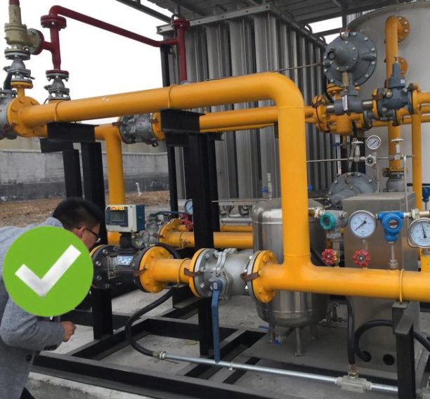
《城镇燃气经营安全重大隐患判定标准》解析
n 第五条 燃气经营者在燃气厂站安全管理中 ，有下列情形之一的 ，判定为重大隐患 ：（ 5种）
（ 二 ）燃气厂站内设备和管道未设置防止系统压力参数超过限值的自动切断和放散装置 ；
2 .液化天然气储配站或气化站
检查要点 （ 4 ）查调压装置的超压 切断和安全放散装置设 置情况 ； | 判定标准 调压装置未设置超压切断或安全放散装置 ， 构成重大隐患 | 相关参考依据 【依据】 《 燃 气 工 程 项 目 规 范 》 第 4.2.5 条 ：燃 气 厂站内设备和管道应按防止系统压力参数超过限值 的要求设置自动切断和放散装置 。 放散装置的设置 应保证放散时的安全和卫生 ，不得在建筑物内放散 燃气和其他有害气体 。 〖 解 读 〗 《 城 镇 燃 气 设 计 规 范 》 GB5 0 0 2 8- 2 0 0 6 ( 2 0 2 0 年 版 ) 第 6.6. 1 0 条 ：调 压 站 ( 或 调 压 箱 或 调 压 柜 ) 的 工 艺 设 计 应 符 合 下 列 要 求 : 5 在 调 压 器 燃 气 入 口 ( 或 出 口 ) 处 ，应 设 防 止 燃 气 出 口 压 力 过 高 的 安 全 保 护 装 置 ( 当 调 压 器 本 身 带 有 安 全 保 护 装 置 时 可 不 设 ) 。 6调压器的安全保护装置宜选用人工复位型 。 安全 保 护 ( 放 散 或 切 断 ) 装 置 必 须 设 定 启 动 压 力 值 并 具 有 足够的能力 。

Slide 39
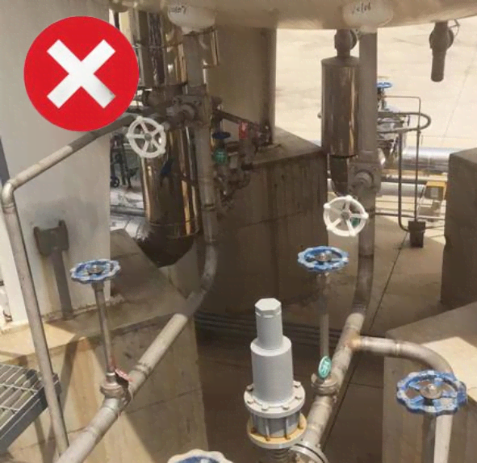
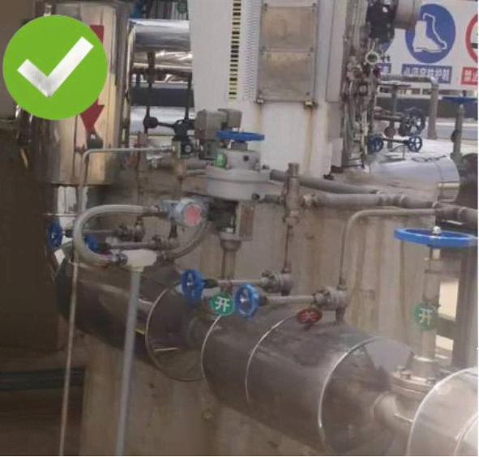
《城镇燃气经营安全重大隐患判定标准》解析
n 第五条 燃气经营者在燃气厂站安全管理中 ，有下列情形之一的 ，判定为重大隐患 ：（ 5种）
（ 二 ）燃气厂站内设备和管道未设置防止系统压力参数超过限值的自动切断和放散装置 ；
2 .液化天然气储配站或气化站
检查要点 （ 5 ）查液相管道两个截 断阀之间的安全放散装 置设置情况。 | 判定标准 液相管道两个截断阀之间未设置安全放散装 置 ，构成重大隐患 |  | 相关参考依据 【依据】《燃气工程项目规范》 第4 .2. 7条 ： 液化天然气 、 液化石油气液相管道上相邻两 个切断阀之 间的封闭管道应设安全阀。 〖解读〗 《城镇燃气设计规范》 GB50028- 2006(2020 年版)第 9.4.7 条 ：液态天然 气管道上的两个切断阀之间必须设置安全阀 ， 放散气体宜集中放散。

Slide 40
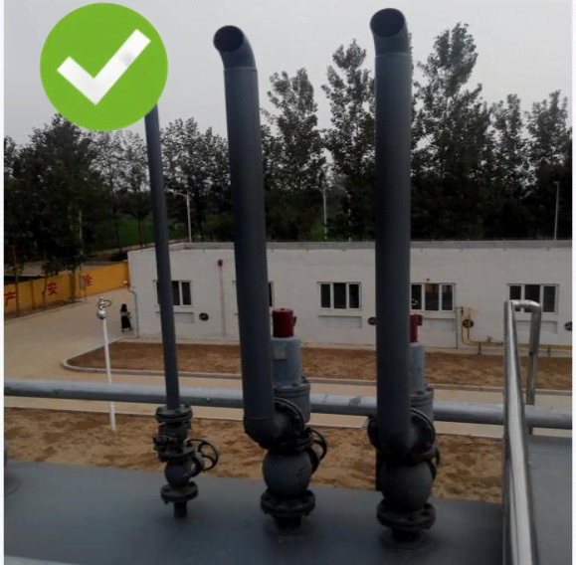
《城镇燃气经营安全重大隐患判定标准》解析
n 第五条 燃气经营者在燃气厂站安全管理中 ，有下列情形之一的 ，判定为重大隐患 ：（ 5种）
（ 二 ）燃气厂站内设备和管道未设置防止系统压力参数超过限值的自动切断和放散装置 ；
3 .液化石油气供应站
检查要点 （ 1 ）查液化石油气储罐 超压安全放散装置设置 情况 ； | 判定标准 液化石油气储罐未设置超压安全放散装置 ， 构成重大隐患 | 相关参考依据 【依据】《燃气工程项目规范》 第 4.2.5 条 ： 燃气厂站内设备和管道应按防止系统压力参 数超过限值的要求设置自动切断和放散装置 。 放散装置的设置应保证放散时的安全和卫生 ， 不得在建筑物内放散燃气和其他有害气体。 〖解读〗 《固定式压力容器安全技术监察规程》 TSG 21-2016第1 .6. 2条 ：安全附件及仪表 压力容器的安全附件 ，包括直接连接在压力 容器上的安全阀 、 爆破片装置 、 易熔塞 、 紧 急切断装置 、 安全联锁装置。

Slide 41
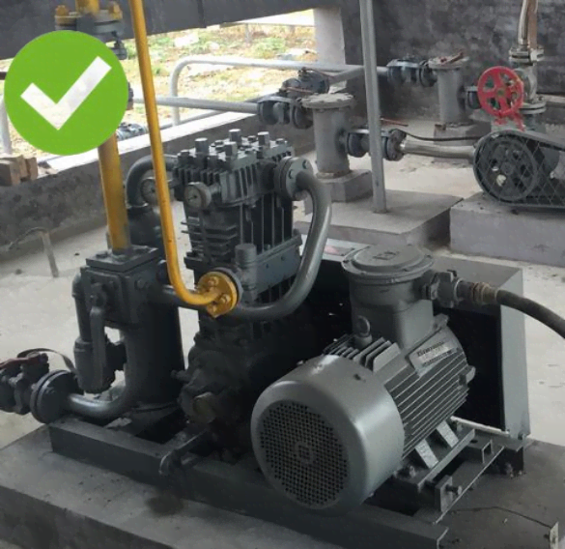
《城镇燃气经营安全重大隐患判定标准》解析
n 第五条 燃气经营者在燃气厂站安全管理中 ，有下列情形之一的 ，判定为重大隐患 ：（ 5种）
（ 二 ）燃气厂站内设备和管道未设置防止系统压力参数超过限值的自动切断和放散装置 ；
3 .液化石油气供应站
检查要点 （ 2 ）查压缩机、 泵的超 压停机和自动安全放散 装置设置情况 ； | 判定标准 压缩机、 泵未设置超压停机或自动安全放散 装置 ，构成重大隐患 | 相关参考依据 【依据】《燃气工程项目规范》 第 4.2.5 条 ： 燃气厂站内设备和管道应按防止系统压力参 数超过限值的要求设置自动切断和放散装置 。 放散装置的设置应保证放散时的安全和卫生 ， 不得在建筑物内放散燃气和其他有害气体。 〖解读〗 当某种原因使控制点的压力超过设 定值时 ，自动将燃气气源切断或将超压燃气 排放至大气 ，以保护设备 、 管线和用户的安 全 。 为保障放散时的安全和卫生 ，需要在设 计时合理确定放散管的高度及其与建筑物之 间的距离。

Slide 42
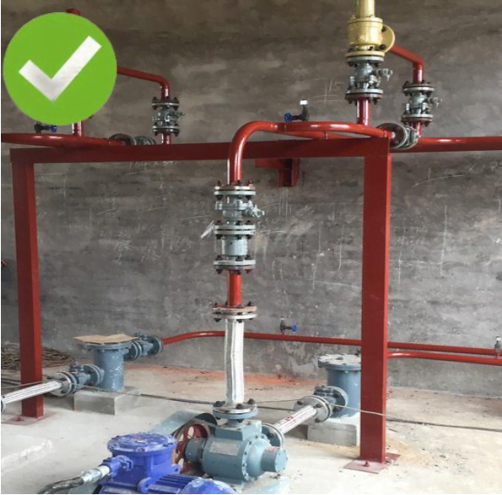
《城镇燃气经营安全重大隐患判定标准》解析
n 第五条 燃气经营者在燃气厂站安全管理中 ，有下列情形之一的 ，判定为重大隐患 ：（ 5种）
（ 二 ）燃气厂站内设备和管道未设置防止系统压力参数超过限值的自动切断和放散装置 ；
3 .液化石油气供应站
检查要点 （ 3 ）查泵后充装液相管 道安全回流装置设置情 况 ； | 判定标准 泵后充装液相管道未设置安全回流装置 ，构 成重大隐患 | 相关参考依据 【依据】《燃气工程项目规范》 第 4.2.5 条 ： 燃气厂站内设备和管道应按防止系统压力参 数超过限值的要求设置自动切断和放散装置 。 放散装置的设置应保证放散时的安全和卫生 ， 不得在建筑物内放散燃气和其他有害气体。 〖解读〗 《液化石油气供应工程设计规范》 GB51142-2015 第5 .3. 10条 ：液态液化石 油气泵进 、 出口管段阀门及附件的设置应符 合下列规定 ：3 泵出口管段应设置止回阀 ， 并应设置液相安全回流阀。

Slide 43
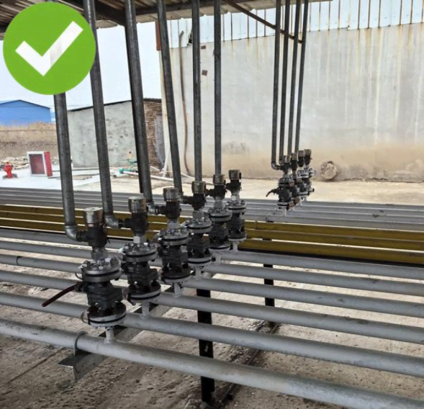
《城镇燃气经营安全重大隐患判定标准》解析
n 第五条 燃气经营者在燃气厂站安全管理中 ，有下列情形之一的 ，判定为重大隐患 ：（ 5种）
（ 二 ）燃气厂站内设备和管道未设置防止系统压力参数超过限值的自动切断和放散装置 ；
3 .液化石油气供应站
检查要点 （ 4 ）查液相管道两个截 断阀之间的安全放散装 置设置情况。 | 判定标准 液相管道两个截断阀之间未设置安全放散装 置 ，构成重大隐患 | 相关参考依据 【依据】《燃气工程项目规范》 第4 .2. 7条 ： 液化天然气 、 液化石油气液相管道上相邻两 个切断阀之 间的封闭管道应设安全阀。 〖解读〗 《液化石油气供应工程设计规范》 GB51142-2015 第 5.3. 19条 ：站内室外 液化石油气管道的设置应符合下列规定 ：4 液相管道两阀门之间应设管道安全阀 ，高点 应设置排气 阀 ，低点应设置排污阀。

Slide 44
《城镇燃气经营安全重大隐患判定标准》解析
n 第五条 燃气经营者在燃气厂站安全管理中 ，有下列情形之一的 ，判定为重大隐患 ：（ 5种）
（ 二 ）燃气厂站内设备和管道未设置防止系统压力参数超过限值的自动切断和放散装置 ；
3 .液化石油气供应站
检查要点 （ 5 ）查液化石油气储罐 液相进出管道液位联锁 自动切断装置设置情况。 | 判定标准 液化石油气储罐液相进出管道未设置与储罐 液位联锁的自动切断装置 ，构成重大隐患。 | 相关参考依据 【依据】《燃气工程项目规范》 第 4.2.5 条 ： 燃气厂站内设备和管道应按防止系统压力参 数超过限值的要求设置自动切断和放散装置 。 放散装置的设置应保证放散时的安全和卫生 ， 不得在建筑物内放散燃气和其他有害气体。 【依据】第4 .3. 3条 ：液化天然气和液化石油 气储罐的液相进出管应设置与储罐液位控制 联锁的紧急切断阀。

Slide 45
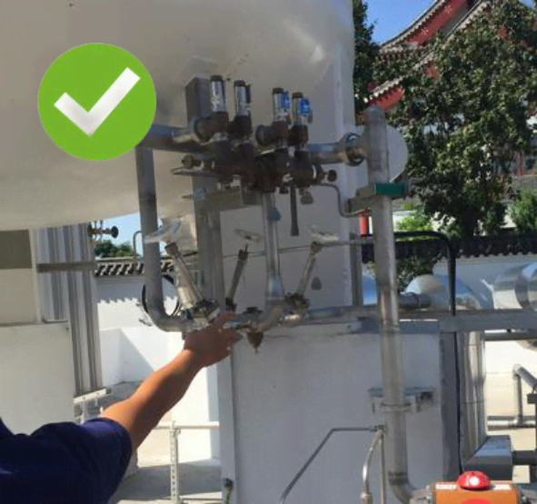
《城镇燃气经营安全重大隐患判定标准》解析
n 第五条 燃气经营者在燃气厂站安全管理中 ，有下列情形之一的 ，判定为重大隐患 ：（ 5种）
（ 二 ）燃气厂站内设备和管道未设置防止系统压力参数超过限值的自动切断和放散装置 ；
4 . LNG汽车加气站
检查要点 （ 1 ）查压力容器（ LNG 储罐、 BOG储罐、 泵池） 超压安全放散装置设置 情况 ； | 判定标准 压力容器未设置超压安全放散装置 ，构成重 大隐患 | 相关参考依据 【依据】《燃气工程项目规范》 第 4.2.5 条 ： 燃气厂站内设备和管道应按防止系统压力参 数超过限值的要求设置自动切断和放散装置 。 放散装置的设置应保证放散时的安全和卫生 ， 不得在建筑物内放散燃气和其他有害气体。 〖解读〗 《固定式压力容器安全技术监察规程》 TSG 21-2016第1 .6. 2条 ：安全附件及仪表 压力容器的安全附件 ，包括直接连接在压力 容器上的安全阀 、 爆破片装置 、 易熔塞 、 紧 急切断装置 、 安全联锁装置。

Slide 46
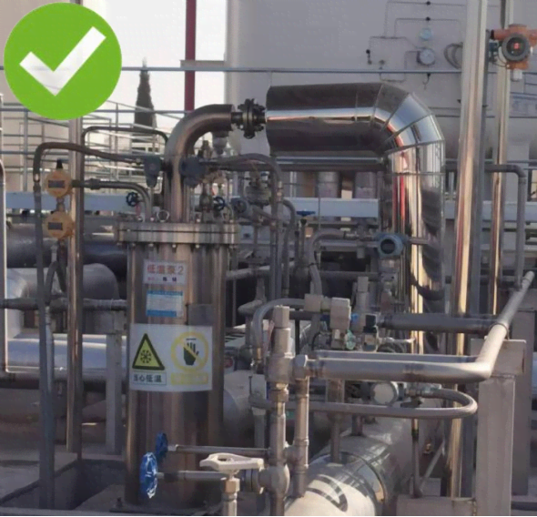
《城镇燃气经营安全重大隐患判定标准》解析
n 第五条 燃气经营者在燃气厂站安全管理中 ，有下列情形之一的 ，判定为重大隐患 ：（ 5种）
（ 二 ）燃气厂站内设备和管道未设置防止系统压力参数超过限值的自动切断和放散装置 ；
4 . LNG汽车加气站
检查要点 （ 2 ）查BOG压缩机、 泵 的超压停机和自动安全 放散装置设置情况 | 判定标准 BOG压缩机、 泵未设置超压停机或自动安全放 散装置 ，构成重大隐患 | 相关参考依据 【依据】《燃气工程项目规范》 第 4.2.5 条 ： 燃气厂站内设备和管道应按防止系统压力参 数超过限值的要求设置自动切断和放散装置 。 放散装置的设置应保证放散时的安全和卫生 ， 不得在建筑物内放散燃气和其他有害气体。 〖解读〗 当某种原因使控制点的压力超过设 定值时 ，自动将燃气气源切断或将超压燃气 排放至大气 ，以保护设备 、 管线和用户的安 全 。 为保障放散时的安全和卫生 ，需要在设 计时合理确定放散管的高度及其与建筑物之 间的距离。

Slide 47
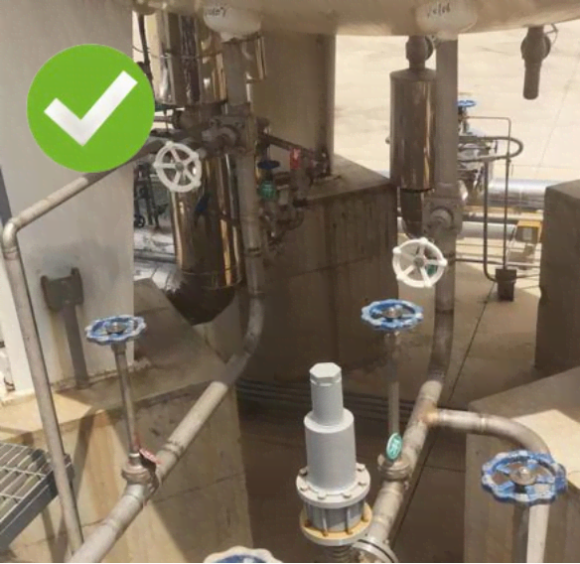
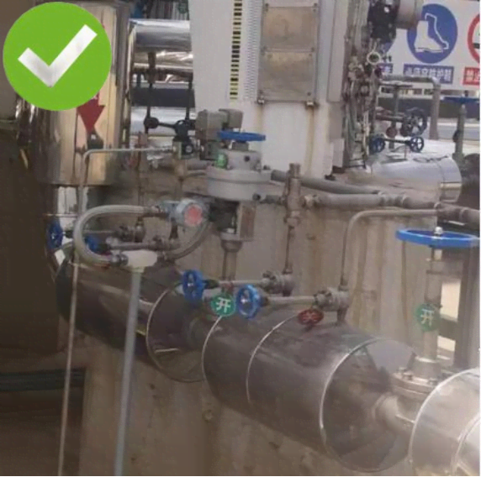
《城镇燃气经营安全重大隐患判定标准》解析
n 第五条 燃气经营者在燃气厂站安全管理中 ，有下列情形之一的 ，判定为重大隐患 ：（ 5种）
（ 二 ）燃气厂站内设备和管道未设置防止系统压力参数超过限值的自动切断和放散装置 ；
4 . LNG汽车加气站
检查要点 （ 3 ）查液相管道两个截 断阀之间的安全放散装 置设置情况。 | 判定标准 液相管道两个截断阀之间未设置安全放散装 置 ，构成重大隐患 |  | 相关参考依据 【依据】《燃气工程项目规范》 第 4.2.5 条 ： 燃气厂站内设备和管道应按防止系统压力参 数超过限值的要求设置自动切断和放散装置 。 放散装置的设置应保证放散时的安全和卫生 ， 不得在建筑物内放散燃气和其他有害气体。 【依据】《燃气工程项目规范》 第4 .2. 7条 ： 液化天然气 、 液化石油气液相管道上相邻两 个切断阀之 间的封闭管道应设安全阀。

Slide 48

《城镇燃气经营安全重大隐患判定标准》解析
n 第五条 燃气经营者在燃气厂站安全管理中 ，有下列情形之一的 ，判定为重大隐患 ：（ 5种）
（ 二 ）燃气厂站内设备和管道未设置防止系统压力参数超过限值的自动切断和放散装置 ；
5 、 压缩天然气供应站
检查要点 （ 1 ）查压力容器超压安 全放散装置设置情况 ； | 判定标准 压力容器未设置超压安全放散装置 ，构成重 大隐患 | 相关参考依据 【依据】《燃气工程项目规范》 第 4.2.5 条 ： 燃气厂站内设备和管道应按防止系统压力参 数超过限值的要求设置自动切断和放散装置 。 放散装置的设置应保证放散时的安全和卫生 ， 不得在建筑物内放散燃气和其他有害气体。 〖解读〗 《固定式压力容器安全技术监察规程》 TSG 21-2016第1 .6. 2条 ：安全附件及仪表 压力容器的安全附件 ，包括直接连接在压力 容器上的安全阀 、 爆破片装置 、 易熔塞 、 紧 急切断装置 、 安全联锁装置。

Slide 49

《城镇燃气经营安全重大隐患判定标准》解析
n 第五条 燃气经营者在燃气厂站安全管理中 ，有下列情形之一的 ，判定为重大隐患 ：（ 5种）
（ 二 ）燃气厂站内设备和管道未设置防止系统压力参数超过限值的自动切断和放散装置 ；
5 、 压缩天然气供应站
检查要点 （ 2 ）查调压装置的超压 切断和安全放散装置设 置情况 ； | 判定标准 调压装置未设置超压切断或安全放散装置 ， 构成重大隐患 | 相关参考依据 〖 解 读 〗 《 压 缩 天 然 气 供 应 站 设 计 规 范 》 GB 5 1 1 0 2 - 2 0 1 6 第 6 .2. 2 4 条 ：压 缩 天 然 气 储 配 站 、 压 缩天然气瓶组供气站的压缩天然气供气系统应根据 工 艺 要 求 分 级 调 压 ，并 应 符 合 下 列 规 定 : 1 宜 采 用 自 力 式 调 压 器 ，不 得 采 用 手 动 装 置 节 流 减 压 ; 2应根据工艺要求设置紧急切断阀和安全放散装置 ， 安 全 放 散 装 置 的 设 置 应 符 合 本 规 范 第 6 .2. 6 条 、 第 6.2. 7 条 的 规 定 ; 3一级调压器进口管道应设置快速切断阀 ，宜设置 过滤器 。

Slide 50

《城镇燃气经营安全重大隐患判定标准》解析
n 第五条 燃气经营者在燃气厂站安全管理中 ，有下列情形之一的 ，判定为重大隐患 ：（ 5种）
（ 二 ）燃气厂站内设备和管道未设置防止系统压力参数超过限值的自动切断和放散装置 ；
6 、 CNG汽车加气站
检查要点 （ 1 ）查压力容器（储气 井、储气瓶组、 储气罐、 缓冲罐、 废气回收罐 ） 超压安全放散装置设置 情况 ； | 判定标准 压力容器未设置超压安全放散装置 ，构成重 大隐患 | 相关参考依据 【依据】《燃气工程项目规范》 第 4.2.5 条 ： 燃气厂站内设备和管道应按防止系统压力参 数超过限值的要求设置自动切断和放散装置 。 放散装置的设置应保证放散时的安全和卫生 ， 不得在建筑物内放散燃气和其他有害气体。 〖解读〗 《固定式压力容器安全技术监察规程》 TSG 21-2016第1 .6. 2条 ：安全附件及仪表 压力容器的安全附件 ，包括直接连接在压力 容器上的安全阀 、 爆破片装置 、 易熔塞 、 紧 急切断装置 、 安全联锁装置。

Slide 51

《城镇燃气经营安全重大隐患判定标准》解析
n 第五条 燃气经营者在燃气厂站安全管理中 ，有下列情形之一的 ，判定为重大隐患 ：（ 5种）
（ 二 ）燃气厂站内设备和管道未设置防止系统压力参数超过限值的自动切断和放散装置 ；
6 、 CNG汽车加气站
检查要点 （ 2 ）查压缩机、 液压泵 的超压停机和自动安全 放散装置设置情况 ； | 判定标准 压缩机、 液压泵未设置超压停机或自动安全 放散装置 ，构成重大隐患 | 相关参考依据 〖解读〗 《风机、压缩机、泵安装工程施工及 验收规范》GB 50275-2010 第4 . 1 . 7条安全阀 、 溢流阀或超压保护装置应调整至正常开启压 力 ，其全流量压力和回座压力应符合随机技 术文件的规定。

Slide 52

《城镇燃气经营安全重大隐患判定标准》解析
n 第五条 燃气经营者在燃气厂站安全管理中 ，有下列情形之一的 ，判定为重大隐患 ：（ 5种）
（ 二 ）燃气厂站内设备和管道未设置防止系统压力参数超过限值的自动切断和放散装置 ；
6 、 CNG汽车加气站
检查要点 （ 3 ）查调压装置的超压 切断和安全放散装置设 置情况 ； | 判定标准 调压装置未设置超压切断或安全放散装置 ， 构成重大隐患 | 相关参考依据 〖解读〗 《压缩天然气供应站设计规范》 GB 51102-2016第6 .2. 24条 ：压缩天然气 储配站 、 压缩天然气瓶组供气站的压缩天然 气供气系统应根据工艺要求分级调压 ，并应 符合下列规定: 1 宜采用自力式调压器 ，不得采用手动装置 节流减压;
 |  | 2应根据工艺要求设置紧急切断阀和安全放 散装置 ，安全放散装置的设置应符合本规范 第6 .2. 6条 、 第6 .2. 7条的规定;
 |  | 3一级调压器进口管道应设置快速切断阀 ， 宜设置过滤器。

Slide 53

《城镇燃气经营安全重大隐患判定标准》解析
n 第五条 燃气经营者在燃气厂站安全管理中 ，有下列情形之一的 ，判定为重大隐患 ：（ 5种）
（ 三 ）压缩天然气 、 液化天然气和液化石油气装卸系统未设置防止装卸用管拉脱的联锁保护装置 ；
检查要点 1.查压缩天然气、 液化 天然气和液化石油气装 卸系统现场。 | 判定标准 现场未设置防止装卸用管拉脱的拉断阀及联 锁保护装置 ，构成重大隐患 | 相关参考依据 〖解读 〗 《压缩天然气供应站设计规范》GB 51102--2016第6.2.9条 ：压缩天然 气加 气 站 内 的加 气柱 、压缩天然 气储配站内 的 卸 气柱 、压缩天然 气瓶组供 气站内 的卸 气装置 应设置拉 断 阀 、紧 急切 断 阀和放 空阀 ，并 宜设置质量式流量计量装置 。紧急切断阀应 与紧急切断系统连锁。 《液化石油气供应工程设计规范》GB 51142-2015 第5.3. 14条 ：汽车槽车装卸 台 柱 的装卸接头应采用与汽车槽车配套 的 快 装接头 ，接头 与装卸 管之 间应设置 阀门 。装 卸 管段应设置拉 断 力 为800N～ 1400N 的拉 断阀。

Slide 54
《城镇燃气经营安全重大隐患判定标准》解析
〖解读〗 爆炸性气体环境危险区域划分
u爆炸性气体环境危险区域的划分 :根据爆炸性气体混合物出现的频繁程度和持续时间分 为 0 区、1 区、2 区、附加 2 区。
u危险区域的划分原则是 :
u0 区 :连续出现或长期出现爆炸性气体混合物的环境；
u1 区 :在正常运行时可能出现爆炸性气体混合物的环境；
u2 区 :在正常运行时不太可能出现爆炸性气体混合物的环境，即使出现也仅是短时存在 的爆炸性气体混合物的环境；
u附加 2 区 :当高挥发性液体可能大量释放并扩散到 15m 以外时，爆炸危险区域的范围 应划分为附加 2区。
u城镇燃气各场站内用电场所和爆炸危险区域的等级和范围划分应按相关标准确定。
u0 区一般只存在于密封容器和储罐等内部气体空间。在实际设计中，1 区存在很少，大
多数情况是属于 2 区。

Slide 55

《城镇燃气经营安全重大隐患判定标准》解析
爆炸性气体环境危险区域划分(示意图1)

Slide 56

《城镇燃气经营安全重大隐患判定标准》解析
爆炸性气体环境危险区域划分(示意图2)

Slide 57

《城镇燃气经营安全重大隐患判定标准》解析
爆炸性气体环境危险区域划分(示意图3)

Slide 58
《城镇燃气经营安全重大隐患判定标准》解析
n 第五条 燃气经营者在燃气厂站安全管理中 ，有下列情形之一的 ，判定为重大隐患 ：（ 5种）
（ 四 ）燃气厂站内设置在有爆炸危险环境的电气 、 仪表装置 ，不具有与该区域爆炸危险等级相对应的防爆 性能 ；
1 . 门站 、 厂站式调压站或调压计量站
检查要点 （ 1 ）查地下调压室和无人值守 调压室（爆炸危险区域等级为1 区 ）的电动阀、加臭机泵、电加 热器、电伴热带、轴流风机、照 明、压力变送器、温度变送器、 差压变送器、燃气浓度检测报警 装置、视频监控装置、流量计量 装置等电气、仪表装置和相应的 线路结构的防爆性能 ； | 判定标准 检查要点（ 1 ）中涉及的设备及电气、 仪表装 置和相应的线路结构不具有1区相对应的防爆 性能 ，构成重大隐患。 | 相关参考依据 【依据】 《燃气工程项目规范》 第 4.2.18 条 ：燃气厂站内设置 在有爆炸危险环境的电气 、 仪表 装置 ，应具有与该区域爆炸危险 等级相对应的防爆性能。

Slide 59
《城镇燃气经营安全重大隐患判定标准》解析
n 第五条 燃气经营者在燃气厂站安全管理中 ，有下列情形之一的 ，判定为重大隐患 ：（ 5种）
（ 四 ）燃气厂站内设置在有爆炸危险环境的电气 、 仪表装置 ，不具有与该区域爆炸危险等级相对应的防爆 性能 ；
1 . 门站 、 厂站式调压站或调压计量站
检查要点 （ 2 ）查露天设置的工艺装置区、 通风良好的调压计量室（爆炸危 险区域等级为2区 ）的电动阀、 加臭机泵、电加热器、电伴热带、 照明、压力变送器、温度变送器、 差压变送器、燃气浓度检测报警 装置、视频监控装置、流量计量 装置等电气、仪表装置和相应的 线路结构的防爆性能。 | 判定标准 检查要点（ 2 ）中涉及的设备及电气、 仪表装 置和相应的线路结构不具有1区相对应的防爆 性能 ，构成重大隐患。 | 相关参考依据 【依据】 《燃气工程项目规范》 第 4.2.18 条 ：燃气厂站内设置 在有爆炸危险环境的电气 、 仪表 装置 ，应具有与该区域爆炸危险 等级相对应的防爆性能。 〖解读〗 《城镇燃气设计规范》 GB50028

Slide 60
《城镇燃气经营安全重大隐患判定标准》解析
n 第五条 燃气经营者在燃气厂站安全管理中 ，有下列情形之一的 ，判定为重大隐患 ：（ 5种）
（ 四 ）燃气厂站内设置在有爆炸危险环境的电气 、 仪表装置 ，不具有与该区域爆炸危险等级相对应的防爆 性能 ；
2 .液化天然气储配站或气化站
检查要点 （ 1 ）查露天设置的储 罐区（ 爆炸危险区域等 级为1区 ）的排污泵及 相应的线路结构的防爆 性能 ； | 判定标准 露天设置的储罐区（爆炸危险区域等级为1区 ) 的排污泵及相应的线路结构不具有1区相对 应的防爆性能 ，构成重大隐患。 | 相关参考依据 【依据】 《燃气工程项目规范》 第 4.2.18 条 ：燃气厂站内设置 在有爆炸危险环境的电气 、 仪表 装置 ，应具有与该区域爆炸危险 等级相对应的防爆性能。 〖解读〗 《城镇燃气设计规范》 GB50028

Slide 61
《城镇燃气经营安全重大隐患判定标准》解析
n 第五条 燃气经营者在燃气厂站安全管理中 ，有下列情形之一的 ，判定为重大隐患 ：（ 5种）
（ 四 ）燃气厂站内设置在有爆炸危险环境的电气 、 仪表装置 ，不具有与该区域爆炸危险等级相对应的防爆 性能 ；
2 .液化天然气储配站或气化站
检查要点 | 判定标准 | 相关参考依据
（ 2 ）查露天设置的储罐区、气 化区、装卸区、调压计量区、放 散区（爆炸危险区域等级为2区 ） 的电动阀、紧急切断阀、排污泵、 潜液泵、BOG压缩机、加臭机泵、 电加热器、电伴热带、照明、压 力变送器、温度变送器、差压变 送器、燃气浓度检测报警装置、 视频监控装置、流量计量装置等 电气、仪表装置和相应的线路结 构的防爆性能 ； | （ 2 ）查露天设置的储罐区、 气化区、 装卸区 、 调压计量区、 放散区（爆炸危险区域等级 为2区 ）的电动阀、 紧急切断阀、 排污泵、 潜 液泵、 BOG压缩机、 加臭机泵、 电加热器、 电 伴热带、 照明、 压力变送器、 温度变送器、 差压变送器、 燃气浓度检测报警装置、 视频 监控装置、 流量计量装置等电气、 仪表装置 和相应的线路结构的防爆性能 ； | 【依据】 《燃气工程项目规范》 第 4.2.18 条 ：燃气厂站内设置 在有爆炸危险环境的电气 、 仪表 装置 ，应具有与该区域爆炸危险 等级相对应的防爆性能。

Slide 62
《城镇燃气经营安全重大隐患判定标准》解析
n 第五条 燃气经营者在燃气厂站安全管理中 ，有下列情形之一的 ，判定为重大隐患 ：（ 5种）
（ 四 ）燃气厂站内设置在有爆炸危险环境的电气 、 仪表装置 ，不具有与该区域爆炸危险等级相对应的防爆 性能 ；
3 .液化石油气供应站
检查要点 查露天设置的储罐区、 装卸区、 灌瓶间、 实瓶库、 压缩机间、 烃泵房（棚 ）、气 化间、 混气间、 瓶组间（爆炸危险区域 等级为2区 ）的紧急切断阀、 电磁阀、 充装秤、 烃泵、 压缩机、 排风扇、 气化 混气设备、 加臭设备、 电加热器、 照明、 压力变送器、 温度变送器、 氧含量分析 仪表、 燃气浓度检测报警装置、 液位显 示监测装置、 视频监控装置、 调压计量 装置等电气、 仪表装置和相应的线路结 构的防爆性能 ； | 判定标准 检查要点中涉及的设备及电气、 仪表装置和 相应的线路结构不具有2区相对应的防爆性能 , 构成重大隐患。 | 相关参考依据 【依据】 《燃气工程项目规范》 第 4.2.18 条 ：燃气厂站内设置 在有爆炸危险环境的电气 、 仪表 装置 ，应具有与该区域爆炸危险 等级相对应的防爆性能。 《液化石油气供应工程设计规范》 GB51142

Slide 63
《城镇燃气经营安全重大隐患判定标准》解析
n 第五条 燃气经营者在燃气厂站安全管理中 ，有下列情形之一的 ，判定为重大隐患 ：（ 5种）
（ 四 ）燃气厂站内设置在有爆炸危险环境的电气 、 仪表装置 ，不具有与该区域爆炸危险等级相对应的防爆 性能 ；
4 . LNG汽车加气站
检查要点 （ 1 ）查露天设置的卸车 区、 LNG加气机内部空间 （爆炸危险区域等级为1 区 ）的电磁阀、 泄漏报 警装置、 控制按钮及相 应的线路结构的防爆性 能 ； | 判定标准 检查要点（ 1 ）中涉及的设备及电气、 仪表装 置及相应的线路结构的防爆性能不具有1区相 对应的防爆性能 ，构成重大隐患。 | 相关参考依据 【依据】 《燃气工程项目规范》 第 4.2.18 条 ：燃气厂站内设置 在有爆炸危险环境的电气 、 仪表 装置 ，应具有与该区域爆炸危险 等级相对应的防爆性能。

Slide 64
《城镇燃气经营安全重大隐患判定标准》解析
n 第五条 燃气经营者在燃气厂站安全管理中 ，有下列情形之一的 ，判定为重大隐患 ：（ 5种）
（ 四 ）燃气厂站内设置在有爆炸危险环境的电气 、 仪表装置 ，不具有与该区域爆炸危险等级相对应的防爆 性能 ；
4 . LNG汽车加气站
检查要点 （ 2 ）查露天设置的储罐区、装 卸区（ 1区除外）、加气区（ 1区 除外）、增压区（爆炸危险区域 等级为2区 ）的紧急切断阀、电 磁阀、排污泵、潜液泵、BOG压 缩机、加臭机泵、照明、压力变 送器、温度变送器、液位变送器、 燃气浓度检测报警装置、视频监 控装置、流量计量装置等电气、 仪表装置和相应的线路结构的防 爆性能 ； | 判定标准 检查要点（ 2 ）中涉及的设备及电气、 仪表装 置和相应的线路结构不具有2区相对应的防爆 性能 ，构成重大隐患。 | 相关参考依据 【依据】 《燃气工程项目规范》 第 4.2.18 条 ：燃气厂站内设置 在有爆炸危险环境的电气 、 仪表 装置 ，应具有与该区域爆炸危险 等级相对应的防爆性能。

Slide 65
《城镇燃气经营安全重大隐患判定标准》解析
n 第五条 燃气经营者在燃气厂站安全管理中 ，有下列情形之一的 ，判定为重大隐患 ：（ 5种）
（ 四 ）燃气厂站内设置在有爆炸危险环境的电气 、 仪表装置 ，不具有与该区域爆炸危险等级相对应的防爆 性能 ；
5 、 压缩天然气供应站
检查要点 查露天设置的卸车区、减压计量 区、储存区（爆炸危险区域等级 为2区 ）的紧急切断阀、电加热 器、加臭机泵、照明、压力变送 器、温度变送器、燃气浓度检测 报警装置、视频监控装置、流量 计量装置等电气、仪表装置和相 应的线路结构的防爆性能。 | 判定标准 检查要点中涉及的设备及电气、 仪表装置和 相应的线路结构不具有2区相对应的防爆性能 , 构成重大隐患。 | 相关参考依据 【依据】 《燃气工程项目规范》 第 4.2.18 条 ：燃气厂站内设置 在有爆炸危险环境的电气 、 仪表 装置 ，应具有与该区域爆炸危险 等级相对应的防爆性能。 〖解读〗 《压缩天然气供应站设 计规范》 GB51102

Slide 66
《城镇燃气经营安全重大隐患判定标准》解析
n 第五条 燃气经营者在燃气厂站安全管理中 ，有下列情形之一的 ，判定为重大隐患 ：（ 5种）
（ 四 ）燃气厂站内设置在有爆炸危险环境的电气 、 仪表装置 ，不具有与该区域爆炸危险等级相对应的防爆 性能 ；
6 、 CNG汽车加气站
检查要点 （ 1 ）查露天设置的装卸 区、加气（氢）机和卸 气柱内部空间（爆炸危 险区域等级为1区 ）的电 磁阀、 泄漏报警装置、 控制按钮及相应的线路 结构的防爆性能 ； | 判定标准 检查要点（ 1 ）中涉及的设备及电气、 仪表装 置和相应的线路结构不具有1区相对应的防爆 性能 ，构成重大隐患。 | 相关参考依据 【依据】 《燃气工程项目规范》 第 4.2.18 条 ：燃气厂站内设置 在有爆炸危险环境的电气 、 仪表 装置 ，应具有与该区域爆炸危险 等级相对应的防爆性能。

Slide 67
《城镇燃气经营安全重大隐患判定标准》解析
n 第五条 燃气经营者在燃气厂站安全管理中 ，有下列情形之一的 ，判定为重大隐患 ：（ 5种）
（ 四 ）燃气厂站内设置在有爆炸危险环境的电气 、 仪表装置 ，不具有与该区域爆炸危险等级相对应的防爆 性能 ；
6 、 CNG汽车加气站
检查要点 （ 2 ）查露天设置的调压计量区、 储存区、装卸区（ 1区除外）、 加气（氢）机和卸气柱（ 1区除 外）、增压区（爆炸危险区域等 级为2区 ）的压缩机、脱水装置、 紧急切断阀、电磁阀、轴流风机、 加臭机泵、照明、压力变送器、 温度变送器、燃气浓度检测报警 装置、视频监控装置、流量计量 装置等电气、仪表装置和相应的 线路结构的防爆性能。 | 判定标准 检查要点（ 2 ）中涉及的设备及电气、 仪表装 置和相应的线路结构不具有2区相对应的防爆 性能 ，构成重大隐患。 | 相关参考依据 【依据】 《燃气工程项目规范》 第 4.2.18 条 ：燃气厂站内设置 在有爆炸危险环境的电气 、 仪表 装置 ，应具有与该区域爆炸危险 等级相对应的防爆性能。

Slide 68


《城镇燃气经营安全重大隐患判定标准》解析
n 第五条 燃气经营者在燃气厂站安全管理中 ，有下列情形之一的 ，判定为重大隐患 ：（ 5种）
（ 五 ）燃气厂站内可燃气体泄漏浓度可能达到爆炸下限20%的燃气设施区域内或建（ 构 ）筑物内 ，未设 置固定式可燃气体浓度报警装置。
1 . 门站 、 厂站式调压站或调压计量站
检查要点 （ 1 ）查工艺装置区现场 固定式可燃气体浓度报 警装置设置情况 ； | 判定标准 未设置固定式可燃气体浓度报警装置或设置 数量及安装位置不符合要求 ，构成重大隐患 |  | 相关参考依据 【依据】 《燃气工程项目规范》 第 4.2.17 条 ：燃气厂站内可燃气体泄漏浓度可能达到 爆炸下限 20%的燃气设施区域内或建 (构) 筑物内 ，应设置固定式可燃气体浓度报警装 置。 〖解读〗 《燃气工程项目规范》 GB55009 实施指南(4) ：应设置两级报警 。 可燃气体 的一级报警浓度设定值不应大于其爆炸下限 值(体积分数)的 20% ，可燃气体的二级报 警浓度设定值不应大于其爆炸下限值(体积 分数)的 40%。

Slide 69
《城镇燃气经营安全重大隐患判定标准》解析
n 第五条 燃气经营者在燃气厂站安全管理中 ，有下列情形之一的 ，判定为重大隐患 ：（ 5种）
（ 五 ）燃气厂站内可燃气体泄漏浓度可能达到爆炸下限20%的燃气设施区域内或建（ 构 ）筑物内 ，未设 置固定式可燃气体浓度报警装置。
1 . 门站 、 厂站式调压站或调压计量站
检查要点 （ 2 ）查固定式可燃气体 浓度报警装置的检定或 校准证书 ； （ 3 ）查固定式可燃气体 浓度报警装置的供电系 统 ； | 判定标准 固定式可燃气体浓度报警装置超期未检 ，构 成重大隐患。 固定式可燃气体浓度报警控制系统未配备不 间断电源 ，构成重大隐患。 | 相关参考依据 〖解读〗《可燃气体检测报警器检定规程》 JJG 693-2011第5 . 5条 ：检定周期 ，仪器 的检定周期一般不超过1年。 〖解读〗《石油化工可燃气体和有毒气体检测报 警设计标准》GB/T 50493-2019 第3. 0. 9 条 ： 可燃气体和有毒气体检测报警系统的气体探测器、 报警控制单元、现场警报器等的供电负荷 ，应按 一级用电负荷中特别重要的负荷考虑 ，宜采用 UPS 电源装置供电。

Slide 70

《城镇燃气经营安全重大隐患判定标准》解析
n 第五条 燃气经营者在燃气厂站安全管理中 ，有下列情形之一的 ，判定为重大隐患 ：（ 5种）
（ 五 ）燃气厂站内可燃气体泄漏浓度可能达到爆炸下限20%的燃气设施区域内或建（ 构 ）筑物内 ，未设 置固定式可燃气体浓度报警装置。
1 . 门站 、 厂站式调压站或调压计量站
检查要点 （ 4 ）查可燃气体浓度报 警控制系统的指示报警 设备的安装场所。 | 判定标准 可燃气体浓度报警控制系统的指示报警设备未设置在控制室 、值班室或仪表间等有值班人员的场所 ，构成重大隐患。 | 相关参考依据 【 依 据 】 《 燃 气 工 程 项 目 规 范 》 第 4.2.1 7 条 ：燃 气 厂 站 内 可 燃 气 体 泄 漏 浓 度 可 能 达 到 爆 炸 下 限 2 0 % 的 燃 气 设 施 区 域 内 或 建 ( 构 ) 筑 物 内 ，应 设 置 固 定 式 可燃气体浓度报警装置 。 〖 解 读 〗 《石油化工可燃气体和有毒气体检测报警设计 标准》 GB/T 50493-2019 第3 .0. 3 条 ：可 燃 气 体 和 有 毒气体检测报警信号应送至有人值守的现场控制室 、 中 心 控 制 室 等 进 行 显 示 报 警 ; 可 燃 气 体 二 级 报 警 信 号 、 可燃气体和有毒气体检测报警系统报警控制单元的 故障信号应送至消防控制室 。

Slide 71

《城镇燃气经营安全重大隐患判定标准》解析
n 第五条 燃气经营者在燃气厂站安全管理中 ，有下列情形之一的 ，判定为重大隐患 ：（ 5种）
（ 五 ）燃气厂站内可燃气体泄漏浓度可能达到爆炸下限20%的燃气设施区域内或建（ 构 ）筑物内 ，未设 置固定式可燃气体浓度报警装置。
2 .液化天然气储配站或气化站
检查要点 （ 1 ）查装卸车区、 储罐 区、气化与复热装置区、 调压计量加臭装置区、 BOG回收区现场固定式可 燃气体浓度报警装置设 置情况 ； | 判定标准 未设置固定式可燃气体浓度报警装置或设置数量及 安装位置不符合要求 ，构成重大隐患 | 相关参考依据 【依据】 《燃气工程项目规范》 第 4.2.17 条 ：燃气厂站内可燃气体泄漏浓度可能达到 爆炸下限 20%的燃气设施区域内或建 (构) 筑物内 ，应设置固定式可燃气体浓度报警装 置。 〖解读〗 《燃气工程项目规范》 GB55009 实施指南(4) ：应设置两级报警 。 可燃气体 的一级报警浓度设定值不应大于其爆炸下限 值(体积分数)的 20% ，可燃气体的二级报 警浓度设定值不应大于其爆炸下限值(体积 分数)的 40%。

Slide 72
《城镇燃气经营安全重大隐患判定标准》解析
n 第五条 燃气经营者在燃气厂站安全管理中 ，有下列情形之一的 ，判定为重大隐患 ：（ 5种）
（ 五 ）燃气厂站内可燃气体泄漏浓度可能达到爆炸下限20%的燃气设施区域内或建（ 构 ）筑物内 ，未设 置固定式可燃气体浓度报警装置。
2 .液化天然气储配站或气化站
检查要点 （ 2 ）查固定式可燃气体 浓度报警装置的检定或 校准证书 ； （ 3 ）查固定式可燃气体 浓度报警装置的供电系 统 ； | 判定标准 固定式可燃气体浓度报警装置超期未检 ，构 成重大隐患。 固定式可燃气体浓度报警控制系统未配备不 间断电源 ，构成重大隐患。 | 相关参考依据 〖解读〗《可燃气体检测报警器检定规程》 JJG 693-2011第5 . 5条 ：检定周期 ，仪器 的检定周期一般不超过1年。 〖解读〗《石油化工可燃气体和有毒气体检测报 警设计标准》GB/T 50493-2019 第3. 0. 9 条 ： 可燃气体和有毒气体检测报警系统的气体探测器、 报警控制单元、现场警报器等的供电负荷 ，应按 一级用电负荷中特别重要的负荷考虑 ，宜采用 UPS 电源装置供电。

Slide 73

《城镇燃气经营安全重大隐患判定标准》解析
n 第五条 燃气经营者在燃气厂站安全管理中 ，有下列情形之一的 ，判定为重大隐患 ：（ 5种）
（ 五 ）燃气厂站内可燃气体泄漏浓度可能达到爆炸下限20%的燃气设施区域内或建（ 构 ）筑物内 ，未设 置固定式可燃气体浓度报警装置。
2 .液化天然气储配站或气化站
检查要点 （ 4 ）查可燃气体浓度报 警控制系统的指示报警 设备的安装场所。 | 判定标准 可燃气体浓度报警控制系统的指示报警设备未设置 在控制室、值班室或仪表间等有值班人员的场所 ， 构成重大隐患。 | 相关参考依据 【依据】 《燃气工程项目规范》 第 4.2.17 条 ：燃气厂站内可燃气体泄漏浓度可能达到 爆炸下限 20%的燃气设施区域内或建 (构) 筑物内 ，应设置固定式可燃气体浓度报警装 置。 〖解读〗 《石油化工可燃气体和有毒气体检测 报警设计标准》GB/T 50493-2019 第3 .0. 3条 ： 可燃气体和有毒气体检测报警信号应送至有 人值守的现场控制室 、 中心控制室等进行显 示报警;可燃气体二级报警信号 、 可燃气体 和有毒气体检测报警系统报警控制单元的故 障信号应送至消防控制室。

Slide 74


《城镇燃气经营安全重大隐患判定标准》解析
n 第五条 燃气经营者在燃气厂站安全管理中 ，有下列情形之一的 ，判定为重大隐患 ：（ 5种）
（ 五 ）燃气厂站内可燃气体泄漏浓度可能达到爆炸下限20%的燃气设施区域内或建（ 构 ）筑物内 ，未设 置固定式可燃气体浓度报警装置。
3 .液化石油气供应站
检查要点 （ 1 ）查储罐区、 装卸区、 灌瓶间、 实瓶库、 压缩 机间、 烃泵房（棚 ）、 气化间、 混气间、 瓶组 间现场固定式可燃气体 浓度报警装置设置情况 ； | 判定标准 未设置固定式可燃气体浓度报警装置或设置数量及安装位置 不符合要求 ，构成重大隐患 |  | 相关参考依据 【依据】 《燃气工程项目规范》 第 4.2.17 条 ：燃气厂站内可燃气体泄漏浓度可能达到 爆炸下限 20%的燃气设施区域内或建 (构) 筑物内 ，应设置固定式可燃气体浓度报警装 置。 〖解读〗 《燃气工程项目规范》 GB55009 实施指南(4)应设置两级报警 。 可燃气体的 一级报警浓度设定值不应大于其爆炸下限值 (体积分数)的 20% ，可燃气体的二级报警 浓度设定值不应大于其爆炸下限值(体积分 数)的 40%。

Slide 75
《城镇燃气经营安全重大隐患判定标准》解析
n 第五条 燃气经营者在燃气厂站安全管理中 ，有下列情形之一的 ，判定为重大隐患 ：（ 5种）
（ 五 ）燃气厂站内可燃气体泄漏浓度可能达到爆炸下限20%的燃气设施区域内或建（ 构 ）筑物内 ，未设 置固定式可燃气体浓度报警装置。
3 .液化石油气供应站
检查要点 （ 2 ）查固定式可燃气体浓度报 警装置的检定或校准证书 ； （ 3 ）查固定式可燃气体浓度报 警装置的供电系统 ； | 判定标准 固定式可燃气体浓度报警装置超期未检 ，构成重大隐患。 固定式可燃气体浓度报警控制系统未配备不间断电源 ， 构成重大隐患。 | 相关参考依据 〖解读〗《可燃气体检测报警器检定规程》 JJG 693-2011第5 . 5条 ：检定周期 ，仪器 的检定周期一般不超过1年。 〖解读〗《石油化工可燃气体和有毒气体检测报 警设计标准》GB/T 50493-2019 第3. 0. 9 条 ： 可燃气体和有毒气体检测报警系统的气体探测器、 报警控制单元、现场警报器等的供电负荷 ，应按 一级用电负荷中特别重要的负荷考虑 ，宜采用 UPS 电源装置供电。

Slide 76
《城镇燃气经营安全重大隐患判定标准》解析
n 第五条 燃气经营者在燃气厂站安全管理中 ，有下列情形之一的 ，判定为重大隐患 ：（ 5种）
（ 五 ）燃气厂站内可燃气体泄漏浓度可能达到爆炸下限20%的燃气设施区域内或建（ 构 ）筑物内 ，未设 置固定式可燃气体浓度报警装置。
3 .液化石油气供应站
检查要点 （ 4 ）查可燃气体浓度报 警控制系统的指示报警 设备的安装场所。 | 判定标准 可燃气体浓度报警控制系统的指示报警设备未设置 在控制室、值班室或仪表间等有值班人员的场所 ， 构成重大隐患。 | 相关参考依据 【依据】 《燃气工程项目规范》 第 4.2.17 条 ：燃气厂站内可燃气体泄漏浓度可能达到 爆炸下限 20%的燃气设施区域内或建 (构) 筑物内 ，应设置固定式可燃气体浓度报警装 置。 〖解读〗 《石油化工可燃气体和有毒气体检测 报警设计标准》GB/T 50493-2019 第3 .0. 3条 ： 可燃气体和有毒气体检测报警信号应送至有 人值守的现场控制室 、 中心控制室等进行显 示报警;可燃气体二级报警信号 、 可燃气体 和有毒气体检测报警系统报警控制单元的故 障信号应送至消防控制室。

Slide 77


《城镇燃气经营安全重大隐患判定标准》解析
n 第五条 燃气经营者在燃气厂站安全管理中 ，有下列情形之一的 ，判定为重大隐患 ：（ 5种）
（ 五 ）燃气厂站内可燃气体泄漏浓度可能达到爆炸下限20%的燃气设施区域内或建（ 构 ）筑物内 ，未设 置固定式可燃气体浓度报警装置。
4 . LNG汽车加气站
检查要点 （ 1 ）查卸车区、 储罐区、 潜液泵撬、 BOG压缩机与 回收装置区、 加气机罩 棚现场固定式可燃气体 浓度报警装置设置情况 ； | 判定标准 未设置固定式可燃气体浓度报警装置或设置数量及安装位置 不符合要求 ，构成重大隐患 |  | 相关参考依据 【依据】 《燃气工程项目规范》 第 4.2.17 条 ：燃气厂站内可燃气体泄漏浓度可能达到 爆炸下限 20%的燃气设施区域内或建 (构) 筑物内 ，应设置固定式可燃气体浓度报警装 置。 〖解读〗 《燃气工程项目规范》 GB55009 实施指南(4)应设置两级报警 。 可燃气体的 一级报警浓度设定值不应大于其爆炸下限值 (体积分数)的 20% ，可燃气体的二级报警 浓度设定值不应大于其爆炸下限值(体积分 数)的 40%。

Slide 78

《城镇燃气经营安全重大隐患判定标准》解析
n 第五条 燃气经营者在燃气厂站安全管理中 ，有下列情形之一的 ，判定为重大隐患 ：（ 5种）
（ 五 ）燃气厂站内可燃气体泄漏浓度可能达到爆炸下限20%的燃气设施区域内或建（ 构 ）筑物内 ，未设 置固定式可燃气体浓度报警装置。
4 . LNG汽车加气站
检查要点 （ 2 ）查固定式可燃气体浓 度报警装置的检定或校准证 书 ； （ 3 ）查固定式可燃气体浓 度报警装置的供电系统 ； | 固定式可燃气体浓度报警装置超期未检 ，构成重 大隐患。 固定式可燃气体浓度报警控制系统未配备不间断 电源 ，构成重大隐患。 | 相关参考依据 〖解读〗《可燃气体检测报警器检定规程》 JJG 693-2011第5 . 5条 ：检定周期 ，仪器 的检定周期一般不超过1年。 〖解读〗《石油化工可燃气体和有毒气体检测报 警设计标准》GB/T 50493-2019 第3. 0. 9 条 ： 可燃气体和有毒气体检测报警系统的气体探测器、 报警控制单元、现场警报器等的供电负荷 ，应按 一级用电负荷中特别重要的负荷考虑 ，宜采用 UPS 电源装置供电。

Slide 79

《城镇燃气经营安全重大隐患判定标准》解析
n 第五条 燃气经营者在燃气厂站安全管理中 ，有下列情形之一的 ，判定为重大隐患 ：（ 5种）
（ 五 ）燃气厂站内可燃气体泄漏浓度可能达到爆炸下限20%的燃气设施区域内或建（ 构 ）筑物内 ，未设 置固定式可燃气体浓度报警装置。
4 . LNG汽车加气站
检查要点 （ 4 ）查可燃气体浓度报 警控制系统的指示报警 设备的安装场所。 | 判定标准 可燃气体浓度报警控制系统的指示报警设备未设置 在控制室、值班室或仪表间等有值班人员的场所 ， 构成重大隐患。 | 相关参考依据 【依据】 《燃气工程项目规范》 第 4.2.17 条 ：燃气厂站内可燃气体泄漏浓度可能达到 爆炸下限 20%的燃气设施区域内或建 (构) 筑物内 ，应设置固定式可燃气体浓度报警装 置。 〖解读〗 《石油化工可燃气体和有毒气体检测 报警设计标准》GB/T 50493-2019 第3 .0. 3条 ： 可燃气体和有毒气体检测报警信号应送至有 人值守的现场控制室 、 中心控制室等进行显 示报警;可燃气体二级报警信号 、 可燃气体 和有毒气体检测报警系统报警控制单元的故 障信号应送至消防控制室。

Slide 80

《城镇燃气经营安全重大隐患判定标准》解析
n 第五条 燃气经营者在燃气厂站安全管理中 ，有下列情形之一的 ，判定为重大隐患 ：（ 5种）
（ 五 ）燃气厂站内可燃气体泄漏浓度可能达到爆炸下限20%的燃气设施区域内或建（ 构 ）筑物内 ，未设 置固定式可燃气体浓度报警装置。
5 、 压缩天然气供应站
检查要点 （ 1 ）查装卸车区、 储气 区、调压计量加臭装置 区现场固定式可燃气体 浓度报警装置设置情况 ； | 判定标准 未设置固定式可燃气体浓度报警装置或设置数量及 安装位置不符合要求 ，构成重大隐患 | 相关参考依据 【依据】 《燃气工程项目规范》 第 4.2.17 条 ：燃气厂站内可燃气体泄漏浓度可能达到 爆炸下限 20%的燃气设施区域内或建 (构) 筑物内 ，应设置固定式可燃气体浓度报警装 置。 〖解读〗 《燃气工程项目规范》 GB55009 实施指南(4)应设置两级报警 。 可燃气体的 一级报警浓度设定值不应大于其爆炸下限值 (体积分数)的 20% ，可燃气体的二级报警 浓度设定值不应大于其爆炸下限值(体积分 数)的 40%。

Slide 81
《城镇燃气经营安全重大隐患判定标准》解析
n 第五条 燃气经营者在燃气厂站安全管理中 ，有下列情形之一的 ，判定为重大隐患 ：（ 5种）
（ 五 ）燃气厂站内可燃气体泄漏浓度可能达到爆炸下限20%的燃气设施区域内或建（ 构 ）筑物内 ，未设 置固定式可燃气体浓度报警装置。
5 、 压缩天然气供应站
检查要点 （ 2 ）查固定式可燃气体浓度报 警装置的检定或校准证书 ； （ 3 ）查固定式可燃气体浓度报 警装置的供电系统 ； | 固定式可燃气体浓度报警装置超期未检 ，构成重大隐患。 固定式可燃气体浓度报警控制系统未配备不间断电源 ， 构成重大隐患。 | 相关参考依据 〖解读〗《可燃气体检测报警器检定规程》 JJG 693-2011第5 . 5条 ：检定周期 ，仪器 的检定周期一般不超过1年。 〖解读〗《石油化工可燃气体和有毒气体检测报 警设计标准》GB/T 50493-2019 第3. 0. 9 条 ： 可燃气体和有毒气体检测报警系统的气体探测器、 报警控制单元、现场警报器等的供电负荷 ，应按 一级用电负荷中特别重要的负荷考虑 ，宜采用 UPS 电源装置供电。

Slide 82

《城镇燃气经营安全重大隐患判定标准》解析
n 第五条 燃气经营者在燃气厂站安全管理中 ，有下列情形之一的 ，判定为重大隐患 ：（ 5种）
（ 五 ）燃气厂站内可燃气体泄漏浓度可能达到爆炸下限20%的燃气设施区域内或建（ 构 ）筑物内 ，未设 置固定式可燃气体浓度报警装置。
5 、 压缩天然气供应站
检查要点 （ 4 ）查可燃气体浓度报 警控制系统的指示报警 设备的安装场所。 | 判定标准 可燃气体浓度报警控制系统的指示报警设备未设置 在控制室、值班室或仪表间等有值班人员的场所 ， 构成重大隐患。 | 相关参考依据 【 依 据 】 《 燃 气 工 程 项 目 规 范 》 第 4.2.1 7 条 ：燃 气 厂 站 内 可 燃 气 体 泄 漏 浓 度 可 能 达 到 爆 炸 下 限 2 0 % 的 燃 气 设 施 区 域 内 或 建 ( 构 ) 筑 物 内 ，应 设 置 固 定 式 可燃气体浓度报警装置 。 〖 解 读 〗 《石油化工可燃气体和有毒气体检测报警设计 标准》 GB/T 50493-2019 第3 .0. 3 条 ：可 燃 气 体 和 有 毒气体检测报警信号应送至有人值守的现场控制室 、 中 心 控 制 室 等 进 行 显 示 报 警 ; 可 燃 气 体 二 级 报 警 信 号 、 可燃气体和有毒气体检测报警系统报警控制单元的 故障信号应送至消防控制室 。

Slide 83


《城镇燃气经营安全重大隐患判定标准》解析
n 第五条 燃气经营者在燃气厂站安全管理中 ，有下列情形之一的 ，判定为重大隐患 ：（ 5种）
（ 五 ）燃气厂站内可燃气体泄漏浓度可能达到爆炸下限20%的燃气设施区域内或建（ 构 ）筑物内 ，未设 置固定式可燃气体浓度报警装置。
6 、 CNG汽车加气站
检查要点 （ 1 ）查装卸车区、 储气 区、压缩机、 调压计量 区、加气（氢）机罩棚 下现场固定式可燃气体 浓度报警装置设置情况 ； | 未设置固定式可燃气体浓度报警装置或设置数量及 安装位置不符合要求 ，构成重大隐患 | 相关参考依据 【依据】 《燃气工程项目规范》 第 4.2.17 条 ：燃气厂站内可燃气体泄漏浓度可能达到 爆炸下限 20%的燃气设施区域内或建 (构) 筑物内 ，应设置固定式可燃气体浓度报警装 置。 〖解读〗 《燃气工程项目规范》 GB55009 实施指南(4)应设置两级报警 。 可燃气体的 一级报警浓度设定值不应大于其爆炸下限值 (体积分数)的 20% ，可燃气体的二级报警 浓度设定值不应大于其爆炸下限值(体积分 数)的 40%。

Slide 84
《城镇燃气经营安全重大隐患判定标准》解析
n 第五条 燃气经营者在燃气厂站安全管理中 ，有下列情形之一的 ，判定为重大隐患 ：（ 5种）
（ 五 ）燃气厂站内可燃气体泄漏浓度可能达到爆炸下限20%的燃气设施区域内或建（ 构 ）筑物内 ，未设 置固定式可燃气体浓度报警装置。
6 、 CNG汽车加气站
检查要点 （ 2 ）查固定式可燃气体浓 度报警装置的检定或校准证 书 ； （ 3 ）查固定式可燃气体浓 度报警装置的供电系统 ； | 判定标准 固定式可燃气体浓度报警装置超期未检 ，构成重 大隐患。 固定式可燃气体浓度报警控制系统未配备不间断 电源 ，构成重大隐患。 | 相关参考依据 〖解读〗《可燃气体检测报警器检定规程》 JJG 693-2011第5 . 5条 ：检定周期 ，仪器 的检定周期一般不超过1年。 〖解读〗《石油化工可燃气体和有毒气体检测报 警设计标准》GB/T 50493-2019 第3. 0. 9 条 ： 可燃气体和有毒气体检测报警系统的气体探测器、 报警控制单元、现场警报器等的供电负荷 ，应按 一级用电负荷中特别重要的负荷考虑 ，宜采用 UPS 电源装置供电。

Slide 85
《城镇燃气经营安全重大隐患判定标准》解析
n 第五条 燃气经营者在燃气厂站安全管理中 ，有下列情形之一的 ，判定为重大隐患 ：（ 5种）
（ 五 ）燃气厂站内可燃气体泄漏浓度可能达到爆炸下限20%的燃气设施区域内或建（ 构 ）筑物内 ，未设 置固定式可燃气体浓度报警装置。
6 、 CNG汽车加气站
检查要点 （ 4 ）查可燃气体浓度报 警控制系统的指示报警 设备的安装场所。 | 判定标准 可燃气体浓度报警控制系统的指示报警设备未设置 在控制室、值班室或仪表间等有值班人员的场所 ， 构成重大隐患。 | 相关参考依据 【依据】 《燃气工程项目规范》 第 4.2.17 条 ：燃气厂站内可燃气体泄漏浓度可能达到 爆炸下限 20%的燃气设施区域内或建 (构) 筑物内 ，应设置固定式可燃气体浓度报警装 置。 〖解读〗 《石油化工可燃气体和有毒气体检测 报警设计标准》GB/T 50493-2019 第3 .0. 3条 ： 可燃气体和有毒气体检测报警信号应送至有 人值守的现场控制室 、 中心控制室等进行显 示报警;可燃气体二级报警信号 、 可燃气体 和有毒气体检测报警系统报警控制单元的故 障信号应送至消防控制室。

Slide 86

《城镇燃气经营安全重大隐患判定标准》解析
n 第六条 燃气经营者在燃气管道和调压设施安全管理中 ，有下列情形之一的 ，判定为重大隐患:（ 3种）
（ 一 ）在中压及以上地下燃气管线保护范围内 ，建有占压管线的建筑物 、 构筑物或者其他设施 ；
检查要点 1.查阅燃气管线违规占压及 整改台账 ，抽查整改现场。 | 判定标准 （ 1 ）在中压地下燃气管线周围各0.5米保护范围 内存在占压管线的建筑物、 构筑物或者其他设施 的 ，构成重大隐患 ； （ 2 ）在次高压地下燃气管线周围各1.5米保护范 围内存在占压管线的建筑物、 构筑物或者其他设 施的 ，构成重大隐患 ； （ 3 ）在高压及以上地下燃气管线两侧各5.0米保 护范围内存在占压管线的建筑物、 构筑物或者其 他设施的 ，构成重大隐患。 | 相关参考依据 【依据】 《燃气工程项目规范GB 》 55009-2021第5.1.6条:输配管道及 附属设施的保护范围应根据输配系 统的压力分级和周边环境条件确定。 最小保护范围应符合下列规定 ： 1 低压和中压输配管道及附属设施 ， 应为外缘周边0.5m 范围内的区域 ； 2 次高压输配管道及附属设施 ，应 为外缘周边1.5m范围 内的区域 ； 3 高压及高压以上输配管道及附属 设施 ，应为外缘周边 5.0m范围内的 区域。

Slide 87
《城镇燃气经营安全重大隐患判定标准》解析
n 第六条 燃气经营者在燃气管道和调压设施安全管理中 ，有下列情形之一的 ，判定为重大隐患:（ 3种）
（ 二 ）除确需穿过且已采取有效防护措施外 ，输配管道在排水管（ 沟 ）、 供水管渠 、 热力管沟 、 电缆沟、 城市交通隧道 、 城市轨道交通隧道和地下人行通道等地下构筑物内敷设 ；
检查要点 1、查燃气输配管道在地下 构筑物内敷设台账 ，抽查工 程现场。 2.查确需穿过地下构筑物敷 设的燃气管道保护措施。 | 判定标准 无专家论证意见、 被穿越的其他设施主管部门或 产权单位出具的同意函等确需穿过的证明材料 ， 燃气管道违规敷设在地下构筑物内 ，构成重大隐 患。 保护措施无效或不符合规范要求 ，构成重大隐患。 | 相关参考依据 【依据】 《燃气工程项目规范》 第 5.1.16 条 ：输配管道不应在排水管（ 沟 ）、 供水管 渠 、 热力管沟 、 电缆沟 、 城市交通隧道 、 城 市 轨道交通隧道和地下人行通道等地下构 筑物内敷设 。 当确需穿过时 ，应采取有效的 防护措施。 〖解读〗 地下空间资源紧张 ，特别是一些老 旧城区 。 随着燃气管道老化或遭遇第三方破 坏 ，泄漏的燃气窜入其他地下空间或窜入沿 线的生活 、 生产 、 服务等区域 ，达到爆炸极 限被引爆 ，带来的人员伤亡和社会影响极为 严重 。 因此应避免燃气管道从排水管(沟)、 热力管沟 、 电缆沟 、 通行隧道内敷设的情况。

Slide 88

《城镇燃气经营安全重大隐患判定标准》解析
n 第六条 燃气经营者在燃气管道和调压设施安全管理中 ，有下列情形之一的 ，判定为重大隐患:（ 3种）
（ 三 ）调压装置未设置防止燃气出口压力超过下游压力允许值的安全保护措施。
检查要点 1.查门站调压装置的安 全保护措施。 | 判定标准 调压装置未设置监控调压器或超压切断阀或安全放 散阀的 ，构成重大隐患。 | 相关参考依据 【依据】 《燃气工程项目规范》 第 5.2.18 条 ：调压系统出口压力设定值应保持下游管 道压力在系统允许的范围内 。 调压装置应设 置防止燃气出口压力超过下游压力允许值的 安全保护装置。 〖解读〗 管道系统中其管道设计压力 、 设备 选型压力 、 系统运行压力都应在系统允许的 压力范围内 ，不得超压 ，调压系统出口压力 设定值必须符合这一要求 。 因此 ，调压装置 应设置超压安全保护装置 ，以确保系统压力 在允许范围内正常运行 ，在调压系统失效时 超压安全保护装置应能自动运行。

Slide 89

《城镇燃气经营安全重大隐患判定标准》解析
n 第六条 燃气经营者在燃气管道和调压设施安全管理中 ，有下列情形之一的 ，判定为重大隐患:（ 3种）
（ 三 ）调压装置未设置防止燃气出口压力超过下游压力允许值的安全保护措施。
检查要点 2.查各种压力等级的输 配系统调压装置的安全 保护措施。 | 判定标准 各种压力等级的输配系统调压装置未设置超压切断 或安全放散装置 ，构成重大隐患。 | 相关参考依据 【依据】 《燃气工程项目规范》 第 5.2.18 条 ：调压系统出口压力设定值应保持下游管 道压力在系统允许的范围内 。 调压装置应设 置防止燃气出口压力超过下游压力允许值的 安全保护装置。 〖解读〗 管道系统中其管道设计压力 、 设备 选型压力 、 系统运行压力都应在系统允许的 压力范围内 ，不得超压 ，调压系统出口压力 设定值必须符合这一要求 。 因此 ，调压装置 应设置超压安全保护装置 ，以确保系统压力 在允许范围内正常运行 ，在调压系统失效时 超压安全保护装置应能自动运行。

Slide 90


《城镇燃气经营安全重大隐患判定标准》解析
n 第六条 燃气经营者在燃气管道和调压设施安全管理中 ，有下列情形之一的 ，判定为重大隐患:（ 3种）
（ 三 ）调压装置未设置防止燃气出口压力超过下游压力允许值的安全保护措施。
检查要点 3.查居民小区调压柜、 楼栋调压箱内调压装置 的安全保护措施。 | 判定标准 居民小区调压柜、 楼栋调压箱内调压装置未 设置超压切断阀或安全放散装置 ，构成重大 隐患 |  | 相关参考依据 【依据】 《燃气工程项目规范》 第 5.2.18 条 ：调压系统出口压力设定值应保持下游管 道压力在系统允许的范围内 。 调压装置应设 置防止燃气出口压力超过下游压力允许值的 安全保护装置。 〖解读〗 管道系统中其管道设计压力 、 设备 选型压力 、 系统运行压力都应在系统允许的 压力范围内 ，不得超压 ，调压系统出口压力 设定值必须符合这一要求 。 因此 ，调压装置 应设置超压安全保护装置 ，以确保系统压力 在允许范围内正常运行 ，在调压系统失效时 超压安全保护装置应能自动运行。

Slide 91
《城镇燃气经营安全重大隐患判定标准》解析
n 第六条 燃气经营者在燃气管道和调压设施安全管理中 ，有下列情形之一的 ，判定为重大隐患:（ 3种）
（ 三 ）调压装置未设置防止燃气出口压力超过下游压力允许值的安全保护措施。
检查要点 4.查商业用户调压装置的安 全保护措施。 5.查各类调压装置设置的安 全放散阀校验报告。 | 判定标准 商业用户调压装置未设置超压切断阀或安全放散 装置 ，构成重大隐患。 安全放散阀超期未校验（每年1次） ，构成重大 隐患。 | 相关参考依据 【依据】 《燃气工程项目规范》 第 5.2.18 条 ：调压系统出口压力设定值应保持下游管 道压力在系统允许的范围内 。 调压装置应设 置防止燃气出口压力超过下游压力允许值的 安全保护装置。 〖解读〗 管道系统中其管道设计压力 、 设备 选型压力 、 系统运行压力都应在系统允许的 压力范围内 ，不得超压 ，调压系统出口压力 设定值必须符合这一要求 。 因此 ，调压装置 应设置超压安全保护装置 ，以确保系统压力 在允许范围内正常运行 ，在调压系统失效时 超压安全保护装置应能自动运行。

Slide 92
《城镇燃气经营安全重大隐患判定标准》解析
n 第七条 燃气经营者在气瓶安全管理中 ，有下列情形之一的 ，判定为重大隐患:（ 3种）
（ 一 ）擅自为非自有气瓶充装燃气 ；
检查要点 查燃气气瓶充装现场。 5.查各类调压装置设置的安 全放散阀校验报告。 | 判定标准 （ 1 ）充装的气瓶未在本单位注册登记 ，且未涂 敷本单位标志 ，构成重大隐患。 （ 2 ）充装超期未检、 超过设计使用年限未经评 估合格、 超过设计使用年限4年以上气瓶的 ，构 成重大隐患。 安全放散阀超期未校验（每年1次） ，构成重大 隐患。 | 相关参考依据 【依据】 《特种设备安全法》 第四十 九条 ：充装单位应当建立充装前后的 检查 、 记录制度 ，禁止对不符合安全 技术规范要求的移动式压力容器和气 瓶进行充装。 〖解读〗 气瓶充装单位应当向气体使 用者提供符合安全技术规范要求的气 瓶 ，对气体使用者进行气瓶安全使用 指导 ，并按照安全技术规范的要求办 理气瓶使用登记 ，及时申报定期检验。

Slide 93


《城镇燃气经营安全重大隐患判定标准》解析
n 第七条 燃气经营者在气瓶安全管理中 ，有下列情形之一的 ，判定为重大隐患:（ 3种）
（ 一 ）擅自为非自有气瓶充装燃气 ；
检查要点 查燃气气瓶充装现场。 | 判定标准 （ 1 ）充装的气瓶未在本单位注册登记 ，且未 涂敷本单位标志 ，构成重大隐患。 （ 2 ）充装超期未检、 超过设计使用年限未经 评估合格、 超过设计使用年限4年以上气瓶的 ， 构成重大隐患。 |  | 相关参考依据 【依据】 《特种设备安全法》 第四十九条 ： 充装单位应当建立充装前后的检查 、 记录制 度 ，禁止对不符合安全技术规范要求的移动 式压力容器和气瓶进行充装。 〖解读〗 气瓶充装单位应当向气体使用者提 供符合安全技术规范要求的气瓶 ，对气体使 用者进行气瓶安全使用指导 ，并按照安全技 术规范的要求办理气瓶使用登记 ，及时申报 定期检验。

Slide 94

《城镇燃气经营安全重大隐患判定标准》解析
n 第七条 燃气经营者在气瓶安全管理中 ，有下列情形之一的 ，判定为重大隐患:（ 3种 ）
（ 二 ）销售未经许可的充装单位充装的瓶装燃气 ；
检查要点 随机抽查瓶装燃气销售 现场。 | 判定标准 （ 1 ）所销售的瓶装燃气不能提供充装单位的 充装许可证明材料 ，构成重大隐患 ； （ 2 ）气瓶充装信息不可追溯 ，构成重大隐患。 | 相关参考依据 【依据】 《特种设备安全法》 第四十 九条 ：充装单位应当建立充装前后的 检查 、 记录制度 ，禁止对不符合安全 技术规范要求的移动式压力容器和气 瓶进行充装。 〖解读〗 气瓶充装单位应当向气体使 用者提供符合安全技术规范要求的气 瓶 ，对气体使用者进行气瓶安全使用 指导 ，并按照安全技术规范的要求办 理气瓶使用登记 ，及时申报定期检验。

Slide 95

《城镇燃气经营安全重大隐患判定标准》解析
n 第七条 燃气经营者在气瓶安全管理中 ，有下列情形之一的 ，判定为重大隐患:（ 3种）
（ 三 ）销售充装单位擅自为非自有气瓶充装的瓶装燃气。
检查要点 随机抽查瓶装燃气销售 现场。 | 判定标准 （ 1 ）所销售的燃气气瓶未注册登记、 产权不 清 ，且未涂敷充装单位标志 ，构成重大隐患 ； （ 2 ）气瓶充装信息不可追溯 ，构成重大隐患。 | 相关参考依据 【依据】 《特种设备安全法》 第四十 九条 ：充装单位应当建立充装前后的 检查 、 记录制度 ，禁止对不符合安全 技术规范要求的移动式压力容器和气 瓶进行充装。 〖解读〗 气瓶充装单位应当向气体使 用者提供符合安全技术规范要求的气 瓶 ，对气体使用者进行气瓶安全使用 指导 ，并按照安全技术规范的要求办 理气瓶使用登记 ，及时申报定期检验。

Slide 96
《城镇燃气经营安全重大隐患判定标准》解析
n 第八条 燃气经营者供应不具有标准要求警示性臭味燃气的 ，判定为重大隐患:（ 1种）
检查要点 | 判定标准 | 相关参考依据
1.查天然气门站、 LNG气化 站、压缩天然气供应站工艺 装置区 ； 2、查天然气门站、 LNG气化 站、压缩天然气供应站的加 臭记录和天然气管网加臭检 测记录。 | 天然气门站、 LNG气化站、 压缩天然气供应站工 艺装置区未按规范要求设置加臭装置 ，构成重大 隐患。 （ 1 ）天然气门站、 LNG气化站、 压缩天然气供应 站无加臭记录或加臭量不符合要求 ，构成重大隐 患。（ 2 ）管网末端未按规程进行加臭量检测或 无检测记录 ，构成重大隐患。 | 【依据】 《燃气工程项目规范》 第 3.0.7 条 ：燃气应具有当其泄漏到空 气中并在发生危险之前 ，嗅觉正常的 人可以感知的警示性臭味。 第 3.0.8 条 ：当供应的燃气不符合本 规范第 3.0.7 条的规定时 ， 应进行加 臭 。 加臭剂的最小量应符合下列规定 : 1 无毒燃气泄漏到空气中 ，达到爆炸 下限的 20%时 ，应能察觉 ； 2 有毒燃气泄漏到空气中 ，达到对人 体允许的有害浓度时 ，应能察觉 ； 3 对于含一氧化碳有毒成分的燃气 ， 空气中一氧化碳含量的体积分数达到 0. 02%时 ，应能察觉。

Slide 97
《城镇燃气经营安全重大隐患判定标准》解析
n 第八条 燃气经营者供应不具有标准要求警示性臭味燃气的 ，判定为重大隐患:（ 1种 ）
检查要点 | 判定标准 | 相关参考依据
3.查CNG汽车加气站出站燃 气气质检验报告（加臭证明） 或加臭记录。 4.查液化石油气供应站出站 燃气气质检验报告（加臭证 明 ）或加臭记录。 | CNG汽车加气站出站燃气加臭量不符合《车用压 缩天然气》GB18047-2000的要求 ，构成重大隐患。 液化石油气供应站出站燃气加臭量不符合《液化 石油气》GB11174-2011的要求 ，构成重大隐患。 | 【依据】 《燃气工程项目规范》 第 3.0.7 条 ：燃气应具有当其泄漏到空 气中并在发生危险之前 ，嗅觉正常的 人可以感知的警示性臭味。 第 3.0.8 条 ：当供应的燃气不符合本 规范第 3.0.7 条的规定时 ， 应进行加 臭 。 加臭剂的最小量应符合下列规定 : 1 无毒燃气泄漏到空气中 ，达到爆炸 下限的 20%时 ，应能察觉 ； 2 有毒燃气泄漏到空气中 ，达到对人 体允许的有害浓度时 ，应能察觉 ； 3 对于含一氧化碳有毒成分的燃气 ， 空气中一氧化碳含量的体积分数达到 0. 02%时 ，应能察觉。

Slide 98

《城镇燃气经营安全重大隐患判定标准》解析
n 第九条 燃气经营者在对燃气用户进行安全检查时 ，发现有下列情形之一 ，不按规定采取书面告知用户整改 等措施的 ，判定为重大隐患:（ 4种 ）
（ 一 ）燃气相对密度大于等于0 . 75的燃气管道 、 调压装置和燃具等设置在地下室 、 半地下室 、 地下箱体 及其他密闭地下空间内 ；
检查要点 查设置燃气管道、 调压 装置和燃具的地下室、 半地下室、 地下箱体及 其他密闭地下空间。 | 判定标准 输送或使用相对密度大于等于0.75的燃气（液化石 油气、液化石油气混空气） ，燃气经营者未采取书 面告知的形式通知用户按照合规要求进行整改的 ， 构成重大隐患。 | 相关参考依据 【依据】 《燃气工程项目规范》 第 2.2.7 条 ：设置燃气设备 、 管道和燃具的场所不应 存在燃气泄漏后聚集的条件 。 燃气相对密度 大于等于 0.75 的燃气管道 、 调压装置和燃 具不得设置在地下室 、 半地下室 、 地下箱体 、 地下综合管廊及其他地下空间内。 〖解读〗 《工贸企业有限空间作业安全管理 与监督暂行规定》 (国家安全生产监督管理总 局令 第 59 号)

Slide 99
《城镇燃气经营安全重大隐患判定标准》解析
n 第九条 燃气经营者在对燃气用户进行安全检查时 ，发现有下列情形之一 ，不按规定采取书面告知用户整改 等措施的 ，判定为重大隐患:（ 4种 ）
（ 一 ）燃气相对密度大于等于0 . 75的燃气管道 、 调压装置和燃具等设置在地下室 、 半地下室 、 地下箱体 及其他密闭地下空间内 ；
〖解读〗 燃气的泄漏是存在危险的 ，泄漏后的集聚给事故的发生创造了条件 。 所以在设置燃气设备管道和 燃具的场所加强泄漏监测和通风等技术措施减少集聚是非常重要的 。 对于具体场所 ，应根据燃气特性和运 行环境采取相应的有效措施 。 地下室 、 半地下室和地下箱内属通风不良场所 ，燃气相对密度大于等于 0 . 75 时 ，泄漏的燃气不易及时扩散 ，而且地下燃气设施损坏形成的泄漏具有隐蔽性 ，难以发现 ，极容易 引发燃气事故和次生灾害 。 同时 ，地下 、 半地下建筑(室)发生火灾后,热量不易散失 ，温度高 、 烟雾大 ， 燃烧时间长 ，疏散和扑救难度大

Slide 100

《城镇燃气经营安全重大隐患判定标准》解析
n 第九条 燃气经营者在对燃气用户进行安全检查时 ，发现有下列情形之一 ，不按规定采取书面告知用户整改 等措施的 ，判定为重大隐患:（ 4种 ）
（ 二 ）燃气引入管 、 立管 、 水平干管设置在卫生间内 ；
检查要点 查入户安检记录 ，结合 入户抽查综合判定。 | 判定标准 燃气引入管、立管、水平干管以明管、暗埋或暗封 等敷设方式水平或垂直穿越卫生间的 ，燃气经营者 未采取书面告知的形式通知用户按照合规要求进行 整改的 ，构成重大隐患。 | 相关参考依据 【依据】 《燃气工程项目规范》 第 5.3.4 条 ：燃气引入管 、 立管 、 水平 干管不应设置在卫生间内。 〖解读〗 一般情况下 ，引入管 、立管 和水平干管为多个燃气用户的连接管 道 ，相对用户支管来说 ，管径较大 ， 影响范围较广。卫生间大多存在环境 潮湿 、通风不良等问题 ，燃气钢质管 道在此环境下容易被腐蚀。此外 ，卫 生间不易日常巡检 ，一旦燃气管道腐 蚀穿孔 ，不易被及时发现 ，引发安全 事故。

Slide 101

《城镇燃气经营安全重大隐患判定标准》解析
n 第九条 燃气经营者在对燃气用户进行安全检查时 ，发现有下列情形之一 ，不按规定采取书面告知用户整改 等措施的 ，判定为重大隐患:（ 4种 ）
（ 三 ）燃气管道及附件 、 燃具设置在卧室 、 旅馆建筑客房等人员居住和休息的房间内 ；
检查要点 查入户安检记录 ，结合 入户抽查综合判定。 | 判定标准 （ 1 ）燃气管道及附件设置在卧室、旅馆建筑客房等人员居 住和休息的房间内。 （ 2 ）燃具设置在卧室、旅馆建筑客房等人员居住和休息的 房间内。 存在以上情况 ，燃气经营者未采取书面告知的形式通知用户 按照合规要求进行整改的 ，构成重大隐患。 | 相关参考依据 【依据】 《燃气工程项目规范》第 5.3.3 条 ： 用户燃气管道及附件应结合建筑物的结构合理布 置 ，并应设置在便于安装、检修的位置 ， 不得 设置在下列场所 : 1 卧室、客房等人员居住和休息的房间 ；
 |  | 2 建筑内的避难场所、 电梯井和电梯前室、封 闭楼梯间、防烟楼梯间及其前室 ；
 |  | 3 空调机房、通风机房、计算机房和变、配电室 等设备房间 ：
 |  | 4 易燃或易品的仓库、有腐蚀性介质等场所 ；
 |  | 5 电线(缆)、供暖和污水等沟槽及烟道、进风道 和垃圾道等地方。

Slide 102
《城镇燃气经营安全重大隐患判定标准》解析
n 第九条 燃气经营者在对燃气用户进行安全检查时 ，发现有下列情形之一 ，不按规定采取书面告知用户整改 等措施的 ，判定为重大隐患:（ 4种 ）
（ 三 ）燃气管道及附件 、 燃具设置在卧室 、 旅馆建筑客房等人员居住和休息的房间内 ；
〖解读〗 燃气管道及附件不得设置在下列场所的理由 ： (1)卧室 、 客房等是人员睡眠和休息的场所 ，燃气泄 漏会直接影响人身健康和安全 。 (2)避难场所用于避难人员疏散和临时避难 ；一般情况下 ，防御等级高于民 用建筑的卧室及商业建筑的客房 。 电梯属于特种设备 ，是涉及生命安全 、 危险性较大的设施 。 电梯一旦发生 火灾往往容易因断电而造成电梯 “ 卡壳 ” ， 将乘坐电梯逃生的人员困在电梯厢内 ；火场烟气涌入时极易造 成 “ 烟囱效应 ” ，电梯里的人员随时会被浓烟毒气熏呛而窒息死亡 ；电梯不具有防高温性能 ，当在火灾时 遇到高温 ，电梯厢容易失控甚至变形卡住 ；在消防人员灭火时 ，水容易流到电梯内 ，会造成触电的危 险。 (3)空调机房 、 通风机房 、 计算机房和变 、 配电室等设备房间有电源 、 电器开关 ，产生的电火花遇到燃气泄 漏容易引发燃气爆炸等事故 。 (4)储存易燃易爆 、 易腐蚀性或有放 射性物质等危险场所具有较大的火灾危 险性 ，一旦发生灾害事故 ，往往危害更大 。 (5)电线(缆) 、 供暖和污水等沟槽以及烟道 、 进风道和垃圾道等 地方属于潮湿环境 ，燃气管道 、 燃气表易发生腐蚀 ；有些地方不仅是通风不良的密闭空间 ，而且一旦发生 燃气泄漏容易窜入其他场所 ，造成很大的危害。

Slide 103

《城镇燃气经营安全重大隐患判定标准》解析
n 第九条 燃气经营者在对燃气用户进行安全检查时 ，发现有下列情形之一 ，不按规定采取书面告知用户整改 等措施的 ，判定为重大隐患:（ 4种 ）
（ 四 ）使用国家明令淘汰的燃气燃烧器具 、 连接管。
检查要点 查入户安检记录 ，结合 入户抽查综合判定。 | 判定标准 （ 1 ）家用燃气燃烧器具不符合《家用燃气灶具》（ GB16410-2020 ）的 要求 ，构成重大隐患 ；（ 2 ）热水器、 壁挂炉不符合《家用燃气快速热 水器》（ GB6932-2015 ）的要求 ；（ 3 ）商用燃气燃烧器具不符合《商用 燃气燃烧器具》 GB 35848-2018的要求 ；（ 4 ）燃气用具连接软管不符合 《燃气燃烧器具用不锈钢波纹软管GB/T 41317-2022》 等相关标准的要 求。（ 5 ）燃烧器具超期使用。 存在以上情况 ，燃气经营者未采取书面告知的形式通知用户按照合规要 求进行整改的 ，构成重大隐患 | 相关参考依据 【依据】 《城镇燃气管理条例》 第二十七条 ：燃气用户应当遵守 安全用气规则 ，使用合格的燃气 燃烧器具和气瓶 ，及时更换国家 明令淘汰或者使用年限已届满的 燃气燃烧器具 、 连接管等 ，并按 照约定期限支付燃气费用。

Slide 104
《城镇燃气经营安全重大隐患判定标准》解析
n 第十条 其他严重违反城镇燃气经营法律法规及标准规范 ，且存在危害程度较大 、 可能导致群死群伤或造成 重大经济损失的现实危险 ，判定为重大隐患。
检查要点 | 判定标准 | 相关参考依据
1.抽查燃气设施周边施工现 场 ； 2.查燃气经营者动火、 通气 置换、 受限空间作业操作规 程或作业方案 ； | 对燃气设施有影响且未采取有效保护措施的第三 方施工 ，燃气经营者未及时发现的 ，构成重大隐 患 ； 未按照规定制定操作规程（作业方案） ；动火、 通气置换、 受限空间作业不符合规程或方案要求 的 ；构成重大隐患 ； | 【依据】 《城镇燃气管理条例》 第三 十三条 ：在燃气设施保护范围内 ，禁 止从事下列危及燃气设施安全的活动 : (一)建设占压地下燃气管线的建筑物 、 构筑物或者其他设施; 【依据】 《中华人民共和国安全生产法》 第四十三条 ：生产经营单位进行爆破、 吊 装、动火、临时用电以及国务院应急管理 部门会同国务院有关部门规定的其他危险 作业 ，应当安排专门人员进行现场安全管 理 ，确保操作规程的遵守和安全措施的落 实。 〖解读〗 《危险化学品企业特殊作业安 全规范》GB 30871-2022

Slide 105
《城镇燃气经营安全重大隐患判定标准》解析
n 第十条 其他严重违反城镇燃气经营法律法规及标准规范 ，且存在危害程度较大 、 可能导致群死群伤或造成 重大经济损失的现实危险 ，判定为重大隐患。
检查要点 | 判定标准 | 相关参考依据
3.查燃气质量检测报告和用 户压力检测记录 ； 4.查燃气厂站现场和设计文 件。 | 供应的燃气质量和压力等参数不符合标准规范要 求的 ，构成重大隐患 ； 燃气厂站内设施与站内外设施距离不符合规范规 定的 ，构成重大隐患 ； | 【依据】 《燃气工程项目规范》 第 3.0.1 条 ：燃气工程供应的燃气质量 应符合下列规定 ： 1 应符合国家规定的燃气分类和气质 标准 ； 2 应满足各类用户的用气需求和使用 条件 ； 3 发热量(热值)应保持稳定 ； 4 组分变化应保证燃具正常工作。 【依据】 《燃气工程项目规范》 第 4.1. 6条 ：燃气厂站内建筑物 与厂站外建筑物之间的间距应符 合防 火的相关要求。

Slide 106
以上解读供学习参考，如有异议，以住房 和城乡建设部解释为准。

